Slide 1
橋梁更新判定フローによる更新すべき施設の抽出について
平成２８年度 第１回大阪府都市基盤施設維持管理技術審議会
Notes:
○道路・橋梁部会畦地でございます。
○今年度より、橋梁を担当させていただきます、どうぞよろしくお願いいたします。
○早速ですが、資料１「橋梁更新判定フローによる更新すべき施設の抽出について」としまして昨年度より引き続きの案件です

Slide 2
１．更新事業の概要
２．更新検討の概要
３．用語の整理
４．更新判定フローの検討
５．更新判定フローによる照査
６．更新判定フローの閾値の検討
７．将来判定橋梁の抽出
８．個別橋梁の更新判定
９．更新判定橋梁の優先度
10．検討結果
（検討モデル橋梁の抽出）

Slide 3
１．更新事業の概要
１）更新に関する用語の定義
更新
施設の撤去・新設をいう。
例）橋梁の架替え(上部工のみの架替えも含む)
維持管理
安全かつLCC最小化の観点から設定した適切な維持管理手法により、最適な管理水準で施設の部分更新や修繕(補修)を実施し、維持管理を行うものをいう。
・補強 ：施設の耐荷力の向上を図るものをいう
・部分更新：施設の部分的な撤去・新設をいう
例）橋梁床版の打ち替え、橋梁支承の取替えなど
・修繕(補修)：施設の損傷している箇所を取り替えることなく修繕し、機能を回復することをいう

Slide 4
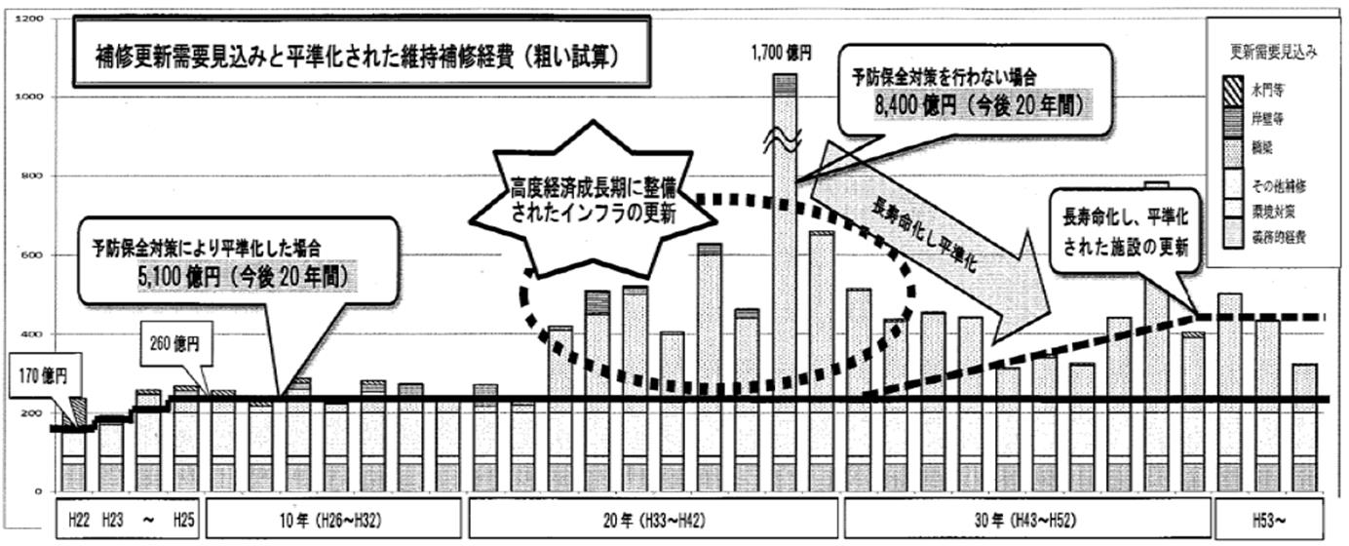
１．更新事業の概要
２）更新事業に関する位置付け
大阪府都市整備中期計画（H24.3）
・平成23年から概ね20年で幹線道路ネットワークを整備
・平成43年頃から大量更新時代に向け維持管理に投資をシフト
大阪府都市基盤施設長寿命化計画（H27.3）
・予防保全を前提に長寿命化を基本（計画期間：H27～H36）
・現時点で更新すべき橋梁のみが更新対象
・大幹線道路の維持管理、更新のあり方を検討
～大阪府都市整備中期計画（案）H24.3～

Slide 5
１．更新事業の概要
３）更新事業の考え方
耐用年数（60年を想定）を迎えた橋梁は、計画的な更新が理想
限られた建設投資の中で、多額の費用を要する橋梁更新を計画的に実施することは、現時点では困難
当面の間、予防保全による長寿命化を推進し、更新は必要最低限とし、インフラ整備に目途が付いた後に、計画的な更新に投資をシフト
計画的更新においても、限られた予算内で既存施設を有効活用するため、対象橋梁の状況に応じた対策※が前提
※ 上下部工の撤去再構築、上部工架け替え に加え、橋梁床版の打ち替え等の部分更新を想定。
⇒投資計画（予算）の観点からは、部分更新による対策が必要な橋梁の抽出の視点も重要

Slide 6
２．更新検討の概要
１）更新判定における基本的考え方
中期的視点 ～概ね平成42年頃まで～
長寿命化計画に定める更新判定フローに基づき、現時点で更新すべき橋梁を抽出
中長期的視点 ～概ね平成43年頃以降～
将来的な更新時期の集中による歳出集中を平準化するため、計画的に更新を実施
更新判定フローの検討にあたっては、
現時点で更新を検討すべき橋梁の抽出の視点 に加え
将来の計画的更新に備え優先順位付けの視点 が必要

Slide 7
２．更新検討の概要
２）更新判定フローの概要
橋梁更新判定フローに基づき、更新を検討すべき橋梁を抽出
個別橋梁における更新に関する詳細検討を実施
更新最終判定の実施
維持管理
橋梁更新判定フロー（H27年度検討）
橋梁更新の最終判定フロー（H28年度検討）

Slide 8
２．更新検討の概要
３）更新判定フロー における検討事項
h_機能不足を評価する指標の作成
更新最終判定は、更新に加え予算影響の大きい部分更新を含むことを見える化
検討事項
機能と性能の定義を整理
※a～gの指標と機能の関係を整理
定性的項目を含めた指標化
上記を踏まえたフローの見直し
h 機能不足があるか
更新最終判定の実施
維持管理

Slide 9
３．用語の整理
１）機能及び性能について
用語 | 定義
要求性能 | 目的および機能に応じて構造物に求められる性能
（構造物の）機能 | 目的または要求に応じて構造物や部材が果たす役割
（構造物の）性能 | 目的または要求に応えるために、構造物や部材が発揮できる能力
更新判定フローにおける｢機能不足｣は、目的または要求に応じた役割を満足しないことであり、それらは、具体的な性能により評価することができる。
機能不足は、性能の観点から整理を行う

Slide 10
３．用語の整理
２）性能について
性能は一般的に、｢安全性｣、｢使用性｣、｢復旧性｣、｢第三者影響度｣、｢耐久性｣、 ｢社会・環境適合性｣ 、｢美観｣がある。
※本検討では、社会・環境適合性、美観に関する観点は対象外とする。
用語 | 内容
安全性 | 構造物が使用者や周辺の人の生命や財産を脅かさないための性能。 断面破壊に関する安全性、疲労破壊に関する安全性、構造物の安定に関する安全性
使用性 | 構造物の使用者が快適に構造物を使用する、もしくは周辺の人が構造物によって不快となることのないようにするための性能、および構造物に要求されるそれ以外の諸機能を適切に確保する為の性能
復旧性 | 構造物の損傷に対する修復の難易度
第三者影響度 | 利用者への被害や第三者への公衆災害等に対する抵抗性
耐久性 | 構造物中の材料の劣化により生じる性能の経時的な低下に対して構造物が有する抵抗性

Slide 11
３．用語の整理
３）機能不足の整理について（1/2）
「機能不足」は、性能による評価を前提に次の通り定義付けを行い、「性能不足」及び「性能低下」のマトリクスにより評価を行う。
■性能不足：適用基準等の原因により、必要な性能を満足しない
■性能低下：損傷等の原因により、必要な性能を満足しなくなる
用語 | 定義 | 具体的項目（例）
性能不足 | 利用状況の変化や基準の変遷等により、現状で求められる性能を満たしていない状態。橋梁では主に交通量、設計基準、その他適用基準（河川等）により判断される。 | ・ＰＣ桁の定着状況（上縁定着） ・耐震設計の適用基準 ・河川阻害の状況 ・交通ボトルネック橋梁 など
性能低下 | 設計時に設定した性能に対し、劣化等の影響で性能の低下が見られるもの。 | ・ＰＣ鋼材の破断 ・鋼部材の亀裂の発生 ・塩害による損傷状況 など

Slide 12
３．用語の整理
３）機能不足の整理について（2/2）
本検討においては、各性能における「性能不足」及び「性能低下」の評価を、以下の観点で行う。
性能 | 性能不足（例） | 性能低下（例）
安全性 | 耐荷力に対して現行の基準を満足しないもの | 劣化による耐荷力の低下
使用性 | 河川阻害、交通ボトルネックなど | 橋梁のたわみ、維持管理性など
復旧性 | 構造及び形状により復旧が困難なもの | 劣化要因が除去できない損傷
第三者影響度 | 耐震性・河川阻害など | コンクリートの剥離による落下など
耐久性 | 適用基準や構造細目などが、現行基準で求められる耐久性を満足しないもの | 疲労や塩害の影響など

Slide 13
４．更新判定フローの検討
１）更新判定フローの見直し
「機能不足」は、「性能評価マトリクスによる評価」に修正
「更新最終判定の実施」項目に、部分更新等具体的対策 を記載

Slide 14
４．更新判定フローの検討
２）指標検討の進め方
更新事例の収集・整理により、一般的な更新理由を確認
グルーピング
・19グループに分類
更新判定にかかる具体的な指標を検討
・高齢化橋梁
→再補修の可能性等
・疲労破断
→重交通の影響等
・床版ひびわれ
→重交通の影響等
・塩害
→凍結防止剤の影響等
・その他
→事例、各種文献等から検討
代表橋梁の現地踏査
・各グループから1橋以上
検討項目の抽出
・PC鋼材の破断
・鋼材の疲労亀裂
・塩害の影響
・使用材料
・補修後の再劣化
・河川阻害への影響
etc
大阪府管理橋梁の特徴及び課題を整理

Slide 15
４．更新判定フローの検討
３）指標の設定と評価について
｢性能低下｣、｢性能不足｣に関する指標を設定（資料３-１）
定性的項目は、状態に応じた数値化により評価（指標として扱う）
評価 | 内 容
0 | 問題なし
Ⅰ | 性能不足の潜在、性能低下が懸念されるが顕在化してない状態。潜在性を有するフラグとしても活用
Ⅱ | 他の指標による評価とあわせて、複合的な要因で更新の検討を行うべき状態
Ⅲ | 更新を検討すべき状態

Slide 16
４．更新判定フローの検討
４）性能評価マトリクスの基本的考え方
各評価項目の｢性能低下｣及び｢性能不足｣の指標に対する評価を実施
評価項目毎に｢性能低下｣及び｢性能不足｣の評価結果をもとに、以下のマトリクスにより評価を実施
50点
●性能低下、性能不足の評価がⅢの場合は50点を付与
●性能低下がⅡ,Ⅲの場合は10点以上を付与
●性能低下が見られず性能不足がⅠ,Ⅱの場合は性能不足のフラグとしても配点
10点以上
フラグ

Slide 17
４．更新判定フローの検討
５）性能評価マトリクスによる評価方法（1/3）
各評価項目ごとに｢性能低下｣及び｢性能不足｣の評価を行い、マトリクスにあてはめ、評価点を算出する。
マトリクスによる評価（例）
評価項目 | 指標
ＰＣ橋のＰＣ鋼材の断面減少及び破断により安全性に影響する可能性 | 性能低下 指標 ・PC鋼材の損傷 ・主桁の損傷状態 例：ＰＣ鋼材の破断 → 評価Ⅲ
 | 性能不足 指標 ・ケーブル定着部状況（上縁定着） 例：ケーブル上縁定着 → 評価Ⅰ
マトリクス評価点 ： 50点

Slide 18
４．更新判定フローの検討
５）性能評価マトリクスによる評価方法（2/3）
性能評価マトリクスでは、各評価項目の合計点で総合評価を行い、現時点で更新を検討すべき橋梁は、「総合評価点40点以上※」かつ「橋齢以外で10点以上の評価項目を有する」として条件設定
※全国の更新事例の調査結果から単独要因で更新判断に至らない場合でも、
複合要因による更新事例があることを踏まえて設定
～橋梁における評価事例～
評価 項目 | 性能 低下 | 性能 不足 | 評価点 | 各性能における評価点
 |  |  |  | 安全性 | 使用性 | 復旧性 | 第三者 | 耐久性
１ | Ⅱ | Ⅰ | １０ | １０ |  | １０ |  | １０
２ | Ⅱ | ０ | １０ | １０ | １０ | １０
４ | Ⅰ | Ⅰ | ２ | ２ |  | ２
・・・ | ・・・ | ・・・ | ・・・ | ・・・ | ・・・ | ・・・ | ・・・ | ・・・
２６ | Ⅱ | Ⅱ | ２５ | ２５ |  | ２５ |  | ２５
・・・ | ・・・ | ・・・ | ・・・ | ・・・ | ・・・ | ・・・ | ・・・ | ・・・
４３ | ０ | ０ | ０ |  | ０
総合評価 |  |  | ４７ | ４７ | １０ | ４７ | ０ | ３５
※各性能における評価点は、各評価項目に関係する全性能に対して、
マトリクス評価点そのままを配賦している

Slide 19
４．更新判定フローの検討
５）性能評価マトリクスによる評価方法（3/3）
将来の計画的更新では、総合評価に加えて、｢安全性｣、｢使用性｣、｢復旧性｣、｢第三者影響度｣、｢耐久性｣の観点、橋梁の重要度等を踏まえた優先順位の検討が必要
※複数橋梁において更新が必要となった場合、特に｢安全性｣の評価点が高い橋梁から優先的に更新を実施する考え方も想定される
計画的更新における優先順位の考え方（例）
橋梁名 | 総合 評価 |  |  |  |  |  | 検討対象 | 優先度
 |  | 安全性 | 使用性 | 復旧性 | 第三者 | 耐久性
A橋 | 60 | 20 | 20 | 30 | 20 | 50 | ○ | 2
B橋 | 55 | 50 | 20 | 20 | 20 | 45 | ○ | 1
C橋 | 40 | 10 | 10 | 20 | 10 | 35 | × | -

Slide 20
５．更新判定フローによる照査
１）照査すべき事項
 | 項目 | 対象橋梁数（橋） | YES | NO
a | 架替事業計画の対象 | ２２１７ | ０ | ２２１７
b | 健全度７０点以上 | ２２１７ | １６７４ | ５４３
c | 大型車交通量１方向１車線 | ５４３ | ２４８ | ２９５
d | Ｈ８道示以降の設計 | ２９５ | ８ | ２８７
e | 耐荷力照査・補強済 | ２８７ | ２２４ | ６３
f | 照査 | ６３ | ５５ | ３
g | 通常の補修・補強で対応可能 | ３ | ３ | ０
H_性能評価マトリクス
による評価
ｈ_性能評価マトリクス
による評価
通常管理

Slide 21
５．更新判定フローによる照査
２）耐荷力照査（ｆ）結果
重さ指定道路（25ｔ）において、以下の3橋で照査ＮＧ
路線 | 橋梁名 | 橋長 (m) | 大型車 交通量 （台/日) | 設置年
大阪高槻京都線 | 地徳寺橋 | 6.5 | 2,298 | 昭和11年
京都守口線 | 第２２号暗渠 | 4.5 | 8,795 | 昭和29年
京都守口線 | 第１６号暗渠 | 3.7 | 8,795 | 昭和29年

Slide 22
５．更新判定フローによる照査
３）補修・補強で対応可能(g)の判定【地徳寺橋】（1/2）

Slide 23
５．更新判定フローによる照査
３）補修・補強で対応可能(g)の判定【地徳寺橋】（2/2）
橋梁構造、損傷状況から通常の補修・補強で対応可能

Slide 24
５．更新判定フローによる照査
４）性能評価マトリクスによる照査(h)（1/3）
照査の結果、総合評価で５０点を超える橋梁０橋、４０点を超える橋梁３橋（下表のとおり）、３０点を超える橋梁１5橋を抽出した。
○大正橋（総合49点）の内訳は、橋齢60年(健全度70点未満)で10点、基礎の洗掘及び支間中央部の損傷で各10点、その他5点以下の評価項目の累計
○三ツ島大橋（総合47点）は、橋齢70年(健全度70点未満)で25点、その他５点以下の評価項目の累計 ⇒ 更新検討対象外
○大正大橋（総合46点）は、橋齢60年(健全度70点未満)で10点、ヒンジ部損傷で25点、その他5点以下の評価項目の累計
総合評価４０点を超える橋梁
橋梁諸元 |  |  |  |  |  |  | 評価結果
路線名称 | 道路種別 | 橋梁名称 | 和暦 | 経過年 | 橋長 | 幅員 | 合計 | 安全性 | 使用性 | 復旧性 | 第三者 | 耐久性
大阪中央環状線（旧） | 主要地方道 | 大正橋 | 昭和27年 | 63 | 193.3m | 10.9m | 49 | 35 | 11 | 27 | 19 | 27
深野南寺方大阪線 | 一般府道 | 三ッ島大橋 | 昭和12年 | 78 | 24.4m | 7.9m | 47 | 7 | 0 | 2 | 28 | 47
新家田尻線 | 一般府道 | 大正大橋 | 昭和29年 | 61 | 53m | 5.5m | 46 | 34 | 0 | 26 | 17 | 46
※本照査では、平成26年度までの点検結果等、現時点で収集できる範囲の情報を元に照査を行っており、今後、定期点検等により得られる情報により随時データの更新が必要である。

Slide 25
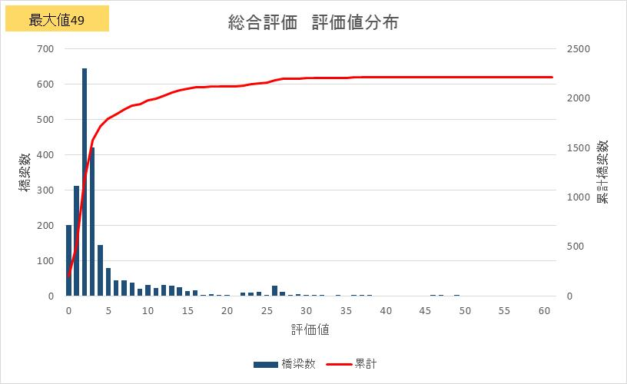
５．更新判定フローによる照査
４）性能評価マトリクスによる照査(h) （2/3）

Slide 26
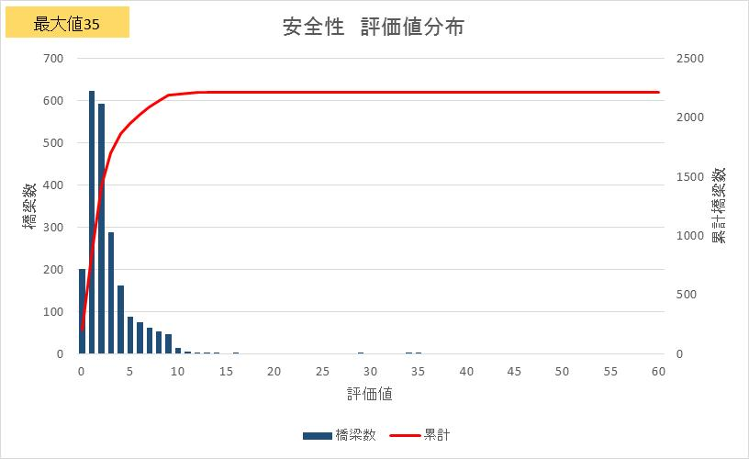
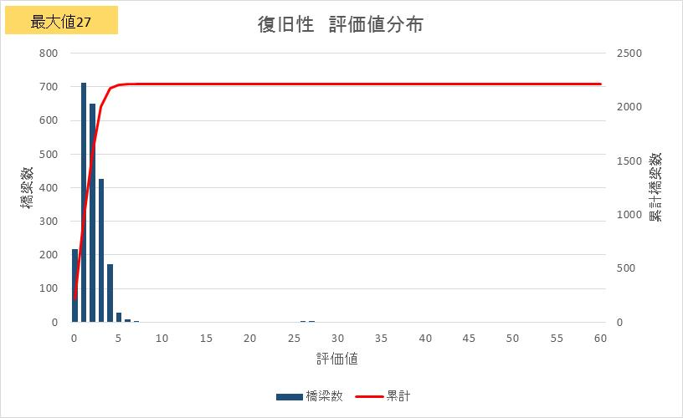
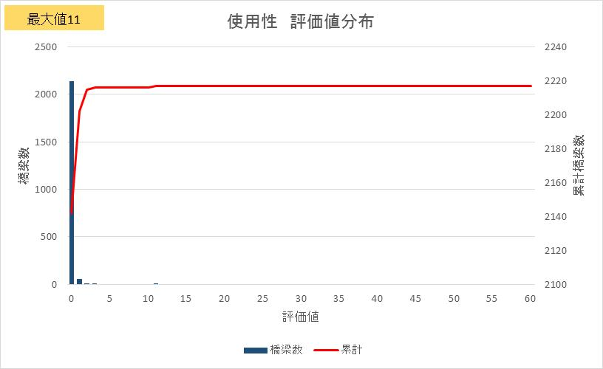
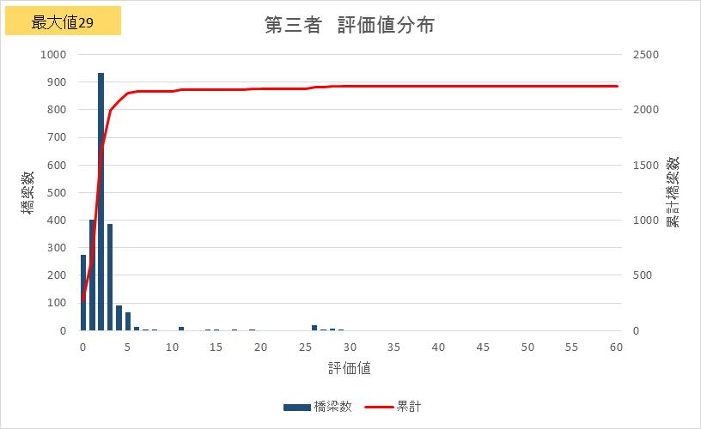
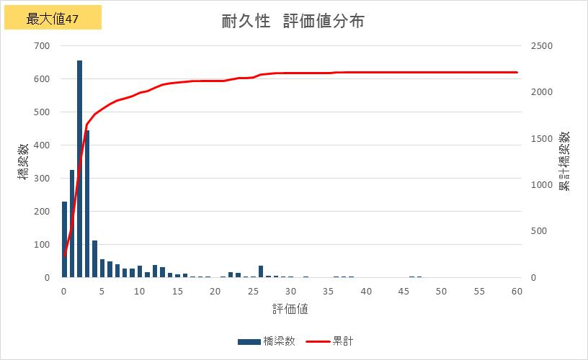
５．更新判定フローによる照査
４）性能評価マトリクスによる照査(h) （3/3）

Slide 27
６.更新判定フローの閾値の検討
１）閾値のキャリブレーション(1/4)
昨年度の閾値
「総合評価点40点以上」かつ「橋齢以外の小項目で10点以上」
キャリブレーション①
「総合評価点30点以上」かつ「橋齢以外の小項目で10点以上」
キャリブレーション②
「総合評価点30点以上」かつ「橋齢以外の大項目で10点以上」
今回のキャリブレーション
マトリクス評価指標を再考察（高齢橋の経過年次を70年➡100年に見直し）
注）小項目は、資料1-3「性能評価マトリクス及び評価指標について」の４３項目を指す
大項目は、 〃 １８項目 〃
現時点で抽出される橋梁数の確認
将来抽出される橋梁の傾向及び橋数変動の確認

Slide 28
６.更新判定フローの閾値の検討
１）閾値のキャリブレーション(2/4)
高齢橋の経過年次を70年➡100年に見直し
高齢橋の点数配分が高い傾向 → マトリクス評価指標を再考察
性能不足に関する指標として、建設後70年を超える場合の内在リスクが高いとしていたが、現時点では「年代毎の健全度割合に変化がほぼ無い」ことから、性能不足の指標を見直した。
■ 各年代の大阪府管理橋梁健全度の傾向分析
■ 高齢橋のマトリクス評価指標
現在の健全度
[性能低下]
評価の視点 |  | 評価指標 | 評価
大項目 NO | 評価項目 | 評価指標 | Ⅰ | Ⅱ | Ⅲ
15 | 内在する劣化リスクの有無 | ・橋梁の健全度 ※高齢化橋梁 （６０年以上） |  | ●健全度≦70
割合(%)
70＜健全度の橋梁
健全度≦70の橋梁
[性能不足]
評価の視点 |  |  | 評価
大項目 NO | 評価項目 | 評価指標 | Ⅰ | Ⅱ | Ⅲ
15 | 内在する劣化リスクの有無 | ・経過年数 ※高齢化橋梁 | ●建設後60年を越え 70年未満 →100年未満 | ●建設後 70年を越える →100年を越える
経過年数
健全度70以下の橋梁は、
経過年数に関わらず3割程度であった。
※ 評価指標の年数を見直し

Slide 29
６.更新判定フローの閾値の検討
１）閾値のキャリブレーション①(3/4)
閾値を「総合評価点30点以上」かつ
「橋齢以外の小項目で10点以上を有する」とした場合
下表の通り、抽出は3橋のみ（全てゲルバー橋）
→「橋齢以外の各評価項目（小項目）で10点以上を有する」条件の見直し必要
橋梁数と評価点
総合評価３０点を超える橋梁＋
路線名称 | 橋梁名称 | 橋種 | 形式 | 経過年 | 橋長 | 評価点
大阪中央環状線 | 大正橋 | RC橋 | ゲルバー橋 | 63 | 193.3 | 49
新家田尻線 | 大正大橋 | RC橋 | ゲルバー橋 | 61 | 53 | 46
鳥取吉見泉佐野線 | 菟砥橋 | RC橋 | ゲルバー橋 | 59 | 97 | 30
橋梁数
30点以上
3橋/2217橋
評価点

Slide 30
６.更新判定フローの閾値の検討
１）閾値のキャリブレーション②(4/4)
「総合評価点30点以上」かつ「橋齢以外の大項目で10点以上を有する」を閾値とした場合、大阪府管理2217橋のうち、7橋が抽出される。
橋梁数と評価点
総合評価３０点を超える橋梁
路線名称 | 橋梁名称 | 橋種 | 経過年 | 橋長 | 評価点
大阪中央環状線 | 大正橋 | RC橋 | 63 | 193.3 | 49
新家田尻線 | 大正大橋 | RC橋 | 61 | 53 | 46
大阪中央環状線 | 新鳥飼大橋（南行） | 鋼橋 | 50 | 546.9 | 34
深野南寺方大阪線 | 三ッ島大橋 | 鋼橋 | 78 | 24.4 | 32
479号 | 吹田高架橋 | 鋼橋 | 45 | 328.2 | 31
170号 | 蔀屋跨道橋 | 鋼橋 | 41 | 199 | 31
鳥取吉見泉佐野線 | 菟砥橋 | RC橋 | 59 | 97 | 30
橋梁数
30点以上
7橋/2217橋
評価点

Slide 31
６.更新判定フローの閾値の検討
２)将来抽出される橋数変動の確認
将来的な高齢橋増加に伴う閾値設定毎の橋数変動を確認した。
今回は現時点で「総合評価点30点以上」かつ「橋齢以外の各評価項目（大項目）で10点以上を有する」となる橋梁について、さらなる各評価配点の傾向分析を行う。
更新判定橋梁数の比較
H43年
H53年
■ 検討条件
現在の健全度がそのまま推移する
想定で橋梁数を整理した
橋数
30橋
3橋 , 3橋
閾値40点+小項目で10点以上
閾値30点+小項目で10点以上
閾値30点+大項目で10点以上
※H43年の橋梁数は比例計算より算出
(H28年)
(H38年)
(H48年)
(H58年)
(H68年)
(H78年)
経過年数 (年)

Slide 32
６.更新判定フローの閾値の検討
３）更新判定橋梁数に影響を与える要因
更新判定橋梁数に影響を与える要因を検討するうえで、
下表に代表的な劣化事象や対策を整理した。
 | 要因 | 劣化事象 | 対策 | 更新を評価する上での要素
鋼部材 | 防食機能の劣化 | 塗装劣化 鋼材腐食 | 塗り替え 部材取り替え | 予防保全処置で長期的な存続可能と考えられる
 | 疲労 | 亀裂 | 当て板補修 | 大型車交通量が過大である場合、長期的な繰返し載荷により、橋のダメージが蓄積されるため、抜本的な対策が必要な可能性あり
RC部材 | 塩害 | ひび割れ 剥離 鉄筋露出 | 表面被覆 ひび割れ注入 断面修復 | 海岸線が近い橋梁、凍結防止剤散布路線では留意が必要 (マトリクス評価項目あり)
 | アルカリ骨材反応 |  |  | 現在、大阪府管理の橋梁内では対策が必要な箇所は出ていない
 | 中性化 |  |  | かぶり不足の部材は、抜本的な対策が必要な場合もありうる
 | 疲労 | ひび割れ 剥離 鉄筋露出 | 鋼板接着(施工済み多数) 繊維シート接着 床板打替え | 大型車交通量が過大である場合、長期的な繰返し載荷により、橋のダメージが蓄積されるため、抜本的な対策(床板打替え)が必要な可能性あり
「鋼橋の疲労（日本道路協会）」によると、適用基準が昭和39年道示以前の橋梁は、損傷が多く発生しているとの記載があり、超長期的な存続(健全度確保)が困難と考えられる。

Slide 33
６.更新判定フローの閾値の検討
４）検討橋梁の傾向別グループ分け
「総合評価点30点以上」かつ「橋齢以外の大項目で10点以上」
18の大項目を分析 → 影響大の3項目 高齢橋・ゲルバー橋・疲労
評価項目の内訳
49
46
高齢橋
32
34
30
31
31
評価点
ゲルバー橋
コンクリート部材の疲労
鋼部材の疲労
傾向のグループ分け
RC橋
①ゲルバー橋
菟砥橋
大正大橋
大正橋
②高齢橋+疲労
蔀屋跨道橋
吹田高架橋
三ッ島大橋
新鳥飼大橋(南行)
鋼橋
③疲労

Slide 34
６.更新判定フローの閾値の検討
５）ゲルバー橋グループの代表橋梁抽出
橋梁グループ：①ゲルバー橋 (RC橋)から2橋を抽出する。
評価項目の内訳
49
46
ゲルバー橋(性能不足評価)
ヒンジ部の損傷(性能低下評価)
★抽出済①：大正橋（193.3m）
高齢橋+支間中央部の損傷+基礎の洗掘
★抽出済②：大正大橋（53m）
高齢橋+ヒンジ部の損傷
準用 ：菟砥橋(97m)
※上記2橋の中間程度の
橋長を有する
30
評価点
菟砥橋
大正大橋
大正橋
新鳥飼大橋(南行)

Slide 35
６.更新判定フローの閾値の検討
６）鋼橋（高齢橋+疲労）グループの代表橋梁抽出
橋梁グループ：鋼橋 (②高齢橋+疲労)
評価項目の内訳
コンクリート部材の疲労
★抽出③：三ッ島大橋
2径間+大型車交通量大+河川を交差
鋼部材の疲労
高齢橋
32
評価点
三ッ島大橋
新飼大橋(南行)

Slide 36
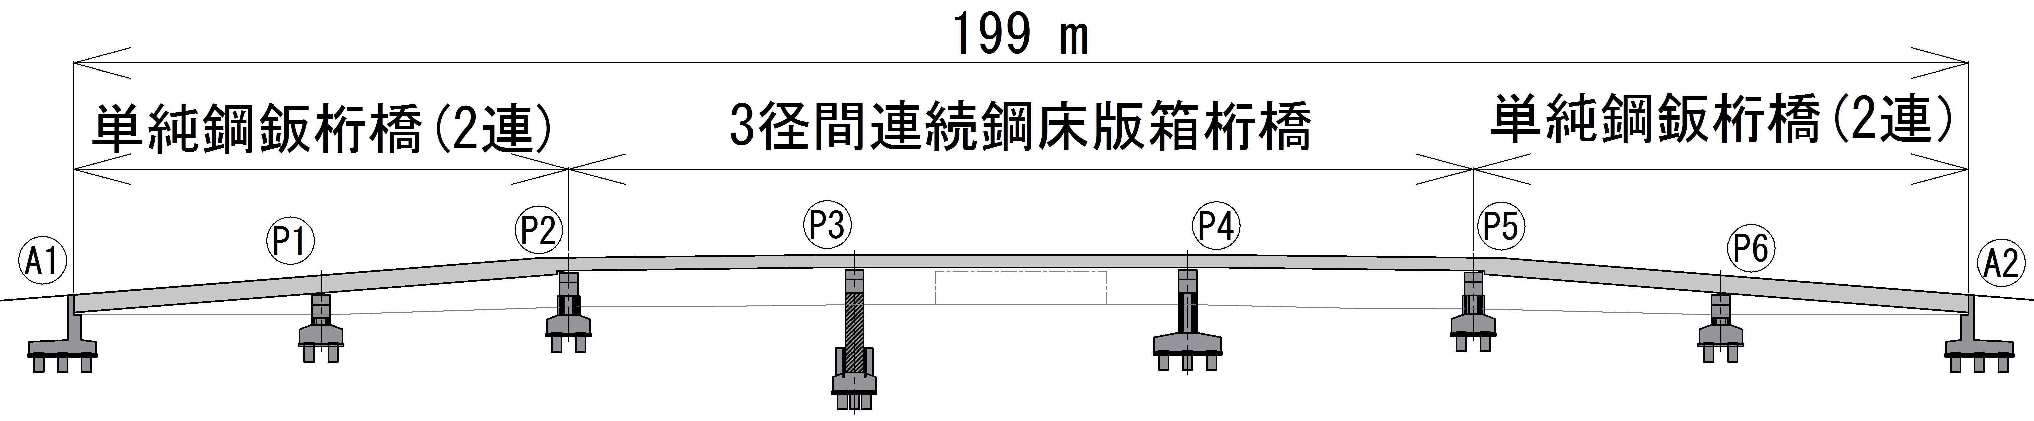
６.更新判定フローの閾値の検討
７）鋼橋（疲労）グループの代表橋梁抽出（1/2）
橋梁グループ：鋼橋 (③疲労)
モデルケースとして汎用性の高い橋梁を1橋抽出する。
評価項目の内訳
概要 | 橋梁名 | 経過年 | 橋長 | 交差 物件 | 大型車 交通量
鋼箱桁 25t指定道路 | 新鳥飼大橋 （南行） | 50 | 546.9 | 大河川 | 18224
鋼鈑桁 25t指定道路 | 吹田高架橋 | 45 | 328.2 | 鉄道、道路など多数 | 4613
鋼鈑桁+鋼箱桁 25t指定道路 | 蔀屋跨道橋 | 41 | 199 | 国道163号跨ぎ | 9832
5
コンクリート部材の疲労
鋼部材の疲労
34
31
31
評価点
★抽出④：蔀屋跨道橋
・構造がシンプルかつ、交差物件が国道のみで、
モデルケースとしての汎用性が高い
・経過年が低い (高齢橋との検討結果の対比が可能)
蔀屋跨道橋
吹田高架橋
新鳥飼大橋(南行)
国道
163号

Slide 37
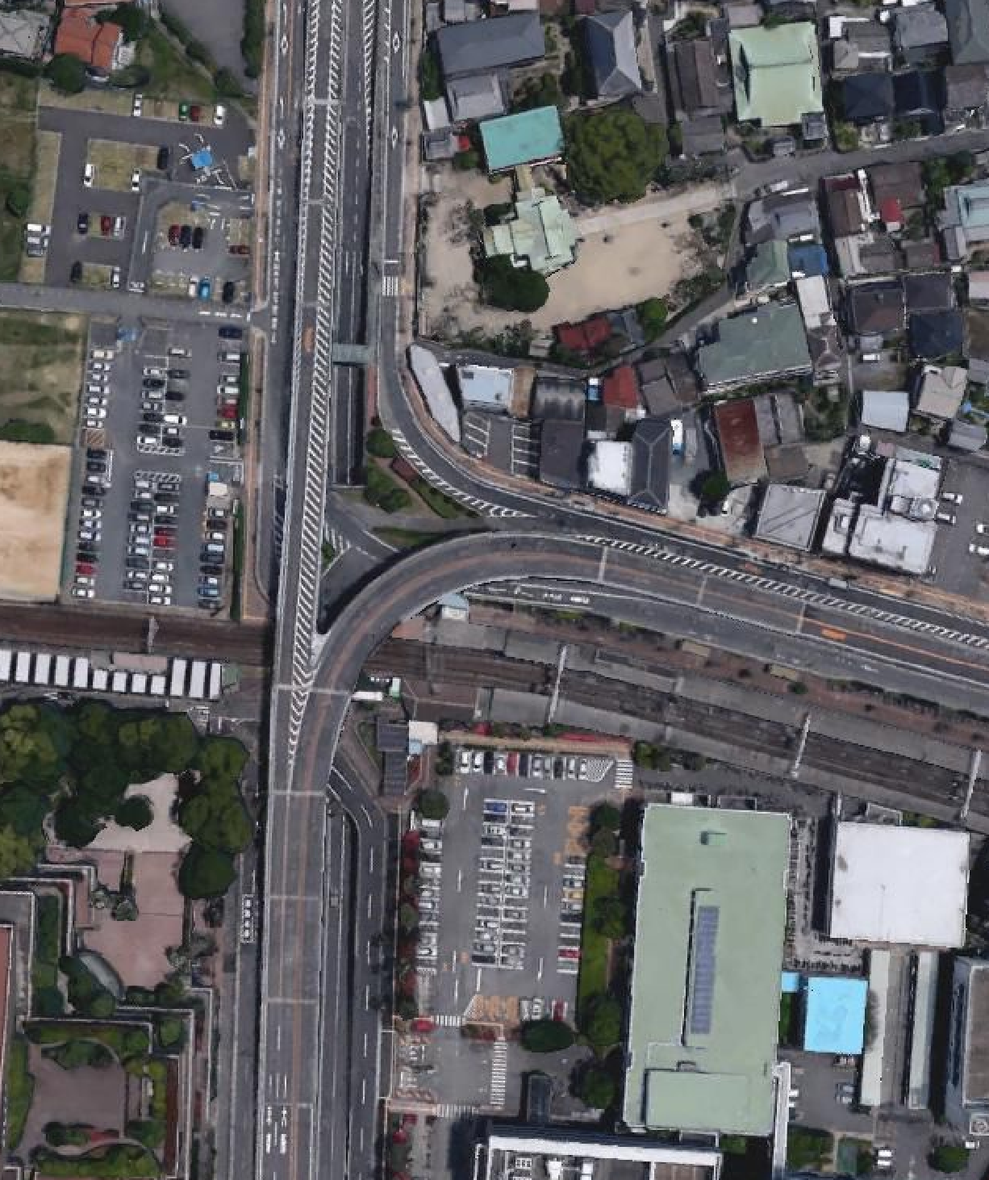
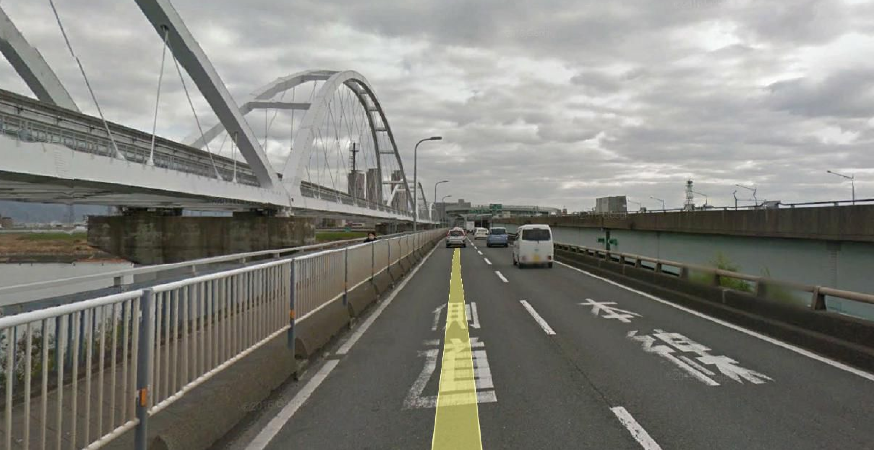
６.更新判定フローの閾値の検討
７）鋼橋（疲労）グループの代表橋梁抽出（2/2）
以下の2橋は今後、個別に更新判定の検討を行う
概要 | 橋梁名 | 経過年 | 橋長 | 交差物件 | 隣接状況
鋼箱桁 25t指定道路 | 新鳥飼大橋 （南行） | 50 | 546.9 | 大河川 | 近畿自動車道とモノレールに挟まれる
鋼鈑桁 25t指定道路 | 吹田高架橋 | 45 | 328.2 | 鉄道、道路など多数
鋼鈑桁+鋼箱桁 25t指定道路 | 蔀屋跨道橋 | 41 | 199 | 国道163号跨ぎ
吹田高架橋
大阪モノレール
近畿自動車道
淀川
新鳥飼大橋
（南行）
新鳥飼大橋(南行)
近接物件の影響より、
施工検討において、特有条件の多い橋梁である
吹田高架橋
構造が複雑(拡幅変化・分岐)で、交差物件も多く、
特有条件の多い橋梁である

Slide 38
６.更新判定フローの閾値の検討
８）小規模・高齢橋の代表橋梁抽出
「建設後経過80年以上の高齢橋」+「大型交通量が1000台/日以上」+「橋長10m以上」の橋梁から抽出すると以下の10橋が抽出される。
健全度70以下かつ単純桁の小規模橋梁を選択する。
路線名称 | 橋梁名称 | 橋種 | 経過年 | 橋長 | 径間数 | 大型車交通量 （台/日） | 健全度 | 25ｔ指定道路 | 交差 物件 | 高齢橋項目の評価点 | 評価点
泉佐野打田線 | 前川橋 | RC橋 | 85 | 31.4 | 2 | 1,532 | 76.33 |  |  | 0 | 1
京都守口線 | 楠葉橋 | RC橋 | 83 | 30 | 3 | 2,339 | 51.89 |  |  | 10 | 14
423号 | 桟道橋 | 不明 | 82 | 22 | 2 | 1,524 | 42 |  |  | 10 | 12
京都守口線 | 小金井橋 | 鋼橋 | 83 | 21 | 1 | 2,546 | 68.29 |  |  | 1 | 24
堺かつらぎ線 | 千寿橋 | RC橋 | 83 | 18.3 | 1 | 1,229 | 85 |  |  | 1 | 2
423号 | 新千代橋 | RC橋 | 83 | 16.6 | 1 | 1,524 | 68.08 | 25t指定道路予定 |  | 1 | 3
守口門真線 | 古川橋 | 鋼橋 | 83 | 15.3 | 1 | 1,367 | 78.07 |  |  | 1 | 12
甘南備川向線 | 古川橋 | RC橋 | 84 | 14.3 | 1 | 1,547 | 61.48 | その他 |  | 10 | 11
大阪和泉泉南線 | 虎橋 | RC橋 | 81 | 12 | 1 | 1,200 | 71.89 | 25t指定道路 | 河川等 | 1 | 2
170号 | 境橋 | PC橋 | 84 | 11.3 | 1 | 1,195 | 0 | その他 |  | 10 | 15
★抽出⑤：古川橋

Slide 39
６.更新判定フローの閾値の検討
９）抽出橋梁のまとめ
更新を検討すべき橋梁の閾値として、
マトリクス評価指標で、高齢橋の経過年次の見直しを行い、
「総合評価点30点以上」かつ「橋齢以外の各評価項目（大項目）で
10点以上を有する」とした。
この閾値から更新の最終判定を実施すべき橋梁を7橋抽出した。
7橋を3つのグループに分け、検討モデルケースとして、妥当と考えられる以下４橋を代表橋梁に選定した。
小規模・高齢橋のモデルケースとして、１橋抽出した。
今後抽出された、５橋について、最終更新判定フロー基づき、詳細
検討を行っていく。
 | 路線名 | 橋梁名 | 橋長（ｍ） | 幅員（ｍ） | グループ
橋梁A | 大阪中央環状線（旧） | 大正橋 | 193.3m | 10.9m | RC橋 ①ゲルバー橋
橋梁B | 新家田尻線 | 大正大橋 | 53m | 5.5m | RC橋 ①ゲルバー橋
橋梁C | 深野南寺方大阪線 | 三ツ島大橋 | 24.4m | 7.9m | 鋼橋 ②高齢橋+疲労
橋梁E | 170号 | 蔀屋跨道橋 | 199m | 14.5m | 鋼橋(RC+鋼床板） ③疲労
橋梁D | 甘南備川向線 | 古川橋 | 14.5m | 13.4m | RC橋 ④高齢橋、単純桁

Slide 40
７．将来判定橋梁の抽出
１）将来の更新判定橋梁検討
損傷度を分析すべき橋梁の抽出
疲労が蓄積する前提（健全度70を保てない）で推移グラフに反映し、
マトリクスにより対象橋梁を抽出
現時点では、９橋
20年後の橋梁群に着目 ⇒ ５４橋抽出（ゲルバー橋：３橋、鋼橋：５１橋）
更新判定橋梁数の比較
H43年
H53年
殆どが鋼橋
橋数
35橋
3橋 , 3橋
閾値40点+小項目で10点以上
閾値30点+小項目で10点以上
閾値30点+大項目で10点以上(Max)
(H28年)
(H38年)
(H48年)
(H58年)
(H68年)
(H78年)
経過年数 (年)

Slide 41
７．将来判定橋梁の抽出
１）将来の更新判定橋梁検討
損傷度を分析すべき橋梁の抽出
将来の抽出橋梁を以下のフローで考察した
１）損傷度を分析すべき橋梁の抽出
・上記橋梁のうち、大半を占める≪鋼橋：疲労＋高齢橋≫を検討対象に抽出
・性能評価マトリクスより、更新判定数が増加する20年後の橋梁群に着目
→ 54橋がリストアップ
２）疲労損傷状況(点検結果)の考察
床版 → ひび割れなど疲労損傷多数 → 健全度の履歴より劣化速度整理
橋梁諸元と劣化速度の因果関係考察
桁 → 亀裂は顕在化していない → 別途疲労損傷蓄積の確認が必要
３）対策優先度の決定
・抽出橋梁54橋 → 将来的な健全度維持が困難な橋梁と位置付け(更新判定実施)
・早期劣化要因の考察結果から抽出橋梁の優先度を整理
床版 ①大型車交通量②適用道示 ③床版支間
桁 ①大型車交通量②適用道示 ③斜角
・桁の亀裂状況確認のため、詳細調査を今後実施する必要あり

Slide 42
７．将来判定橋梁の抽出
１）将来の更新判定橋梁検討
損傷度を分析すべき橋梁の抽出
大阪府橋梁のうち、各橋種の健全度比率分布を分析
橋種と健全度
0.2%
70＜健全度
健全度≦70
結果
・鋼橋の健全度は70以下の比率が高い
・マトリクスより、将来抽出される
想定橋梁と合致する
(鋼橋：疲労+高齢橋)
0.5%
空欄
67.6%
橋梁数
75.8%
42%
58%
40.9%
46.4%
23.7%
32.2%
35.7%
100%
59.1%
17.9%
鋼橋に注目して健全度を分析する
橋種 |  | PC橋 | RC橋 | 鋼橋 | 石橋 | 複合橋 | 不明
総橋数 |  | 417 | 525 | 357 | 3 | 115 | 28
橋数 | 健全度≦70 | 99 | 169 | 207 |  | 68 | 5
 | 70＜ 健全度 | 316 | 355 | 150 | 3 | 47 | 10
 | 空欄 | 2 | 1 |  |  |  | 13
※複合橋
(PC)RC橋と鋼橋の両方を含む橋梁群である
複合橋内の鋼橋の損傷比率が同様に反映されている

Slide 43
７．将来判定橋梁の抽出
１）将来の更新判定橋梁検討
損傷度を分析すべき橋梁の抽出
鋼橋の架設年次と健全度を整理した結果
鋼橋(5年単位)
70＜健全度
橋梁数
40%
健全度≦70
35%
27%
空欄
43%
40%
11%
14%
50%
60%
47%
45%
63%
25%
65%
73%
68%
60%
57%
100%
60%
89%
86%
50%
53%
55%
37%
40%
75%
32%
100%
100%
 |  | - | M38 ～42 | M44 ～T3 | T4 ～8 | T9 ～13 | T14 ～S4 | S5 ～9 | S10 ～14 | S15 ～19 | S20 ～24 | S25 ～29 | S30 ～34 | S35 ～39 | S40 ～44 | S45 ～49 | S50 ～54 | S55 ～59 | S60～ 64,H1 | H2 ～6 | H7 ～11 | H12 ～16 | H17 ～21 | H22 ～26
総橋数 |  | 7 |  |  |  |  | 2 | 5 | 9 |  |  | 7 | 10 | 20 | 75 | 48 | 45 | 30 | 33 | 35 | 19 | 5 | 4 | 3
橋数 | 健全度≦70 | 4 |  |  |  |  | 2 | 3 | 8 |  |  | 6 | 5 | 15 | 45 | 31 | 33 | 16 | 18 | 13 | 6 | 2 | 0 | 0
 | 70＜健全度 | 3 |  |  |  |  |  | 2 | 1 |  |  | 1 | 5 | 5 | 30 | 17 | 12 | 14 | 15 | 22 | 13 | 3 | 4 | 3
 | 空欄
①道示S31以前
平均73.7％
②道示S31
75％
③道示S39
平均62.5％
③道示S39以降
平均36.3％
鋼橋の健全度は、特に古い年代の橋梁において、70以下の割合大
大量に建設された昭和40年代の橋梁は、文献などからも疲労耐久性などの問題が大きい
マトリクス評価から、更新判定橋梁として抽出される橋梁グループと内容は基本的に一致する

Slide 44
７．将来判定橋梁の抽出
１）将来の更新判定橋梁検討
疲労損傷状況の考察 (1/9)
文献等より読み取れる課題
昭和40年代に建設された橋梁には、疲労耐久性に対する問題点が多い。
設計面 | ■最小床版厚 14cm（S43 注意事項より16cm） ■配力筋 主鉄筋の25%以上 （S42 要領より主鉄筋の70％以上） ■Ｓ３９道路橋示方書のたわみ許容値緩和+50,60キロ鋼の導入 (軽量化) → 活荷重応力大、剛性小でたわみやすい構造
施工面 | ■大量の橋梁建設 ■30年代後半からリベット構造→溶接構造初期で施工実績が十 分でない ■本格的に採用され始めたポンプ車によるコンクリート打設 →施工品質低 ■川砂利の枯渇 → 砕石・海砂の使用
その他 | ■交通量の大きい幹線が多く、過積載の影響も懸念
次に、鋼橋の主な損傷種類と要因を整理する

Slide 45
７．将来判定橋梁の抽出
１）将来の更新判定橋梁検討
疲労損傷状況の考察 (2/9)
鋼橋上部工 疲労損傷状況の考察方針
将来の更新判定橋梁のうち、鋼橋(51橋)の点検調書を分析
損傷箇所 | 主な 損傷種類 | 要因 | 考察方針 | 維持管理方針
床版 | 床版ひび割れ・遊離石灰 | 疲労(輪荷重の 繰り返し載荷) 水の浸透 | 点検結果の健全度分析より早期劣化の要因を考察する。 | 左記の結果より判断
 | 剥離・鉄筋露出
桁 | 腐食(塗膜劣化) | 疲労と関連無し |  | ・定期点検と塗替補修により対応 ・予防保全対策として、 劣化進行が速い箇所(桁端など) は増し塗りによる対応 「大阪府長寿命化計画」より
 | 亀裂 ※1橋のみ確認 | 疲労 (輪荷重の繰り返し載荷) | 現時点では顕在化されていないものの、桁の疲労が蓄積されているかの確認が必要。 文献等の事例から疲労による亀裂の恐れが大きい橋梁をスクリーニングし、詳細調査を実施。 | 左記の結果より判断
3-1）
RC床版
3-2）
鋼桁

Slide 46
７．将来判定橋梁の抽出
１）将来の更新判定橋梁検討
疲労損傷状況の考察 (3/9)
2-1）RC床版
疲労を主要因とするＲＣ床版の損傷確認のため、
床版の健全度から劣化速度の分析を行い、劣化要因を考察する
【床版の健全度分析の方針】
床版の劣化速度分析とグループ分けを
行う
※以下の橋梁は、劣化速度分析から除外
1）要領改訂以降（健全度有り）の
点検結果が１回のみのもの
2）鋼板接着補強を実施しているもの
〈理由〉
・ＲＣ床版内部の損傷進展について、
判断できないため
・鋼板接着部の損傷は、その範囲に
関わらず損傷有無のみで健全度が
減点されるため
 | グループ | 劣化速度 （健全度/年） | 橋数 | 劣化速度 の分析
鋼板接着 無 | 非常に早い下降 | -2.0以下 | 7橋 | ○
 | やや早い下降 | -1.0 ～ -2.0 | 6橋 | ○
 | やや遅い下降 | -0.5 ～ -1.0 | 4橋 | ○
 | 遅い下降 または ほぼ進展無し | -0.5以上 | 7橋 | ○
 | 補修上昇 | － | 4橋 | －
 | 点検1回のみ | － | 4橋 | －
鋼板接着 有 | 点検2回以上 (劣化状況は上記と同様整理) | － | 16橋 | －
 | 点検1回のみ | － | 3橋 | －
２８橋

Slide 47
７．将来判定橋梁の抽出
１）将来の更新判定橋梁検討
疲労損傷状況の考察 (4/9)
2-1）RC床版
対象橋梁の床版の健全度推移を以下に示す
※対象橋梁：抽出橋梁される可能性のある鋼橋かつ鋼板接着無し(28橋)
鋼橋床版の健全度変化(28橋)
グラフの色分け
補修上昇
やや早い下降
ほぼ進展無し
非常に早い下降
やや遅い下降
健全度
経過年

Slide 48
７．将来判定橋梁の抽出
１）将来の更新判定橋梁検討
疲労損傷状況の考察 (5/9)
2-1）RC床版
対象橋梁の床版の健全度推移を以下に示す
※対象橋梁：抽出橋梁される可能性のある鋼橋かつ鋼板接着無し(28橋)
非常に速い下降(７橋)
グラフの色分け
補修上昇
やや早い下降
ほぼ進展無し
非常に早い下降
大阪府の平均的な劣化曲線
-1.0/年
やや遅い下降
健全度
経過年

Slide 49
７．将来判定橋梁の抽出
１）将来の更新判定橋梁検討
疲労損傷状況の考察 (6/9)
2-1）RC床版
【劣化パラメータの考察】
橋梁名称 | 施工 年次 | 適用示方書 | 大型車交通量 （台/日） |  | 床版支間 |  |  | 劣化速度
 |  |  | 路線 あたり | 一方向 あたり | 中央 支間 | 縦桁 補強後 | 張出 支間 | 劣化速度 傾き | グループ分け
上島橋 | S7年 | 大正15年 細則 | 2339 | 1170 | 2.7 | 1.2 | 0.7 | 0.000 | ほぼ進展無し
三ッ島大橋 | S12年 |  | 3072 | 1536 | 1 | 1 | 0.65 | 0.225 | ほぼ進展無し
磐手橋 | S41年 | 昭和31年 道示 | 3834 | 1917 | 2.25 | 2.25 | 1.025 | 2.794 | ほぼ進展無し
新天野川橋 | S48年 | 昭和39年 道示 | 4970 | 2485 | 3 | 3 | 1.6 | -0.786 | やや遅い下降
豊島橋（西行） | S45年 |  | 7336 | 3668 | 2.5 | 2.5 | 0.5 | -1.125 | やや早い下降
池田ＩＣ５号橋 | S45年 |  | 7470 | 3735 | 3.075 | 1.54 | 1.3 | -4.015 | 非常に早い下降
池田IC3号橋(西行) | S45年 |  | 7660 | 3830 | 2.5 | 1.25 | 0.5 | -0.982 | やや遅い下降
池田IC7号橋 | S45年 |  | 7660 | 3830 | 3 | 1.5 | 1 | -0.773 | やや遅い下降
池田IC3号橋(東行) | S45年 |  | 7660 | 3830 | 3.3 | 1.65 | 0.95 | -1.481 | やや早い下降
猪名川大橋（東行） | S45年 |  | 8705 | 4353 | 3 | 3 | 1.2 | -1.569 | やや早い下降
猪名川大橋（西行） | S45年 |  | 8705 | 4353 | 3 | 3 | 1.2 | -1.573 | やや早い下降
柱本高架橋（ONランプ） | S48年 |  | 8850 | 4425 | 2.9 | 2.9 | 0.95 | -1.346 | やや早い下降
高石大橋 | S41年 |  | 9352 | 4676 | 1.8 | 1.8 | 1.65 | -2.692 | 非常に早い下降
千里ＩＣ６号橋 | S44年 |  | 13718 | 6859 | 3.275 | 1.092 | 1.275 | -2.699 | 非常に早い下降
千里ＩＣ７号橋 | S44年 |  | 13718 | 6859 | 3.275 | 1.092 | 1.125 | -0.923 | やや遅い下降
千里ＩＣ３号橋 | S44年 |  | 17359 | 8680 | 3.45 | 1.15 | 0.975 | -2.341 | 非常に早い下降
千里ＩＣ１号橋 | S44年 |  | 18136 | 9068 | 3.9 | 1.3 | 0.5 | -1.502 | やや早い下降
千里ＩＣ２号橋 | S44年 |  | 18136 | 9068 | 3.9 | 1.3 | 0.7 | -2.782 | 非常に早い下降
以下の2点が劣化の主要因と考えられる。
大型車交通量
大型車交通量順に並べた結果
→①大型車交通量が増えるほど、劣化
進展の早い床版が増える傾向
②一方向あたり2000台未満の橋梁に
おいては、施工年代に関わらず、
劣化の進展が遅い
昭和初期の床版は問題が少ない
※路線としても大型車交通量が少ない
少
2000台
未満
床版支間
非常に早い下降を示す橋梁は、
床版支間（縦桁補強以前）が3ｍ以上
となっている。
→早期劣化となる橋梁は、
床版支間長が3ｍ以上
支間中央の損傷は限定的損傷範囲は張出部が主体
多

Slide 50
７．将来判定橋梁の抽出
１）将来の更新判定橋梁検討
疲労損傷状況の考察 (7/9)
2-2）鋼桁
鋼橋(51橋)中の疲労亀裂の発生する可能性がある橋梁について、
以下の条件をもとに抽出
※
抽出条件
【大型車交通量2,000台以上/台/日の橋梁】
橋上に複数の車両が載る可能性があり、応力範囲が大きくなる。
【S39年道示適用橋梁】
道示改定により、溶接継手および高強度の鋼材が採用された。
新しい接合方法の実績不足により、溶接不良が懸念。
また、高強度によるたわみの増加が懸念。
(道示の主な改訂内容)
①継手構造はリベット接合から溶接接合を採用 ②使用鋼材として50キロ鋼が追加
【60°未満の斜角を有する橋梁】
亀裂損傷は、設計時のモデル化と実構造との違いによる二次応力が主要因と考えられる。
対傾構や横桁の取り付け部、垂直補剛材下端の回し溶接部などに多発。斜角が小さい場合には、
横桁のモーメントが増大することや主桁端部付近の応力分布が複雑となり、上記箇所のさらなる
応力集中が懸念される。鋼道路橋設計便覧に記載の６０度未満とした。
60°未満の
斜角を
有する橋
S39年道示
大型交通量
2,000台以上
※ 注記 疲労亀裂の損傷は鋼桁と鋼床版が代表的であるが、鋼橋(51橋)の中で
鋼床版の橋梁は蔀屋跨道橋の1橋のみであった。

Slide 51
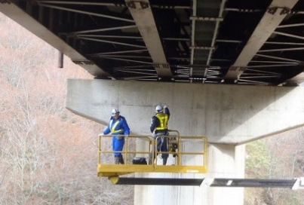
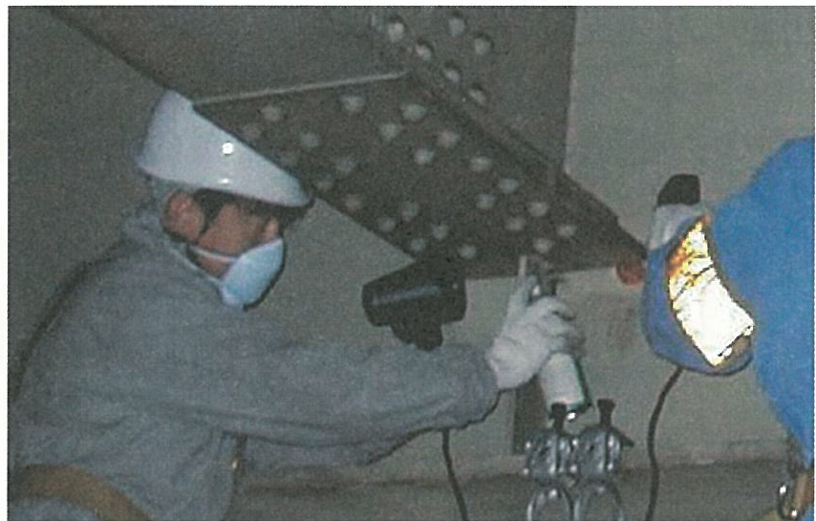
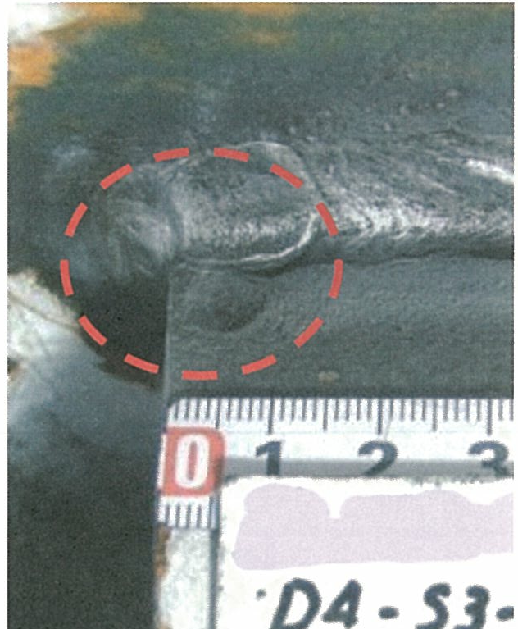
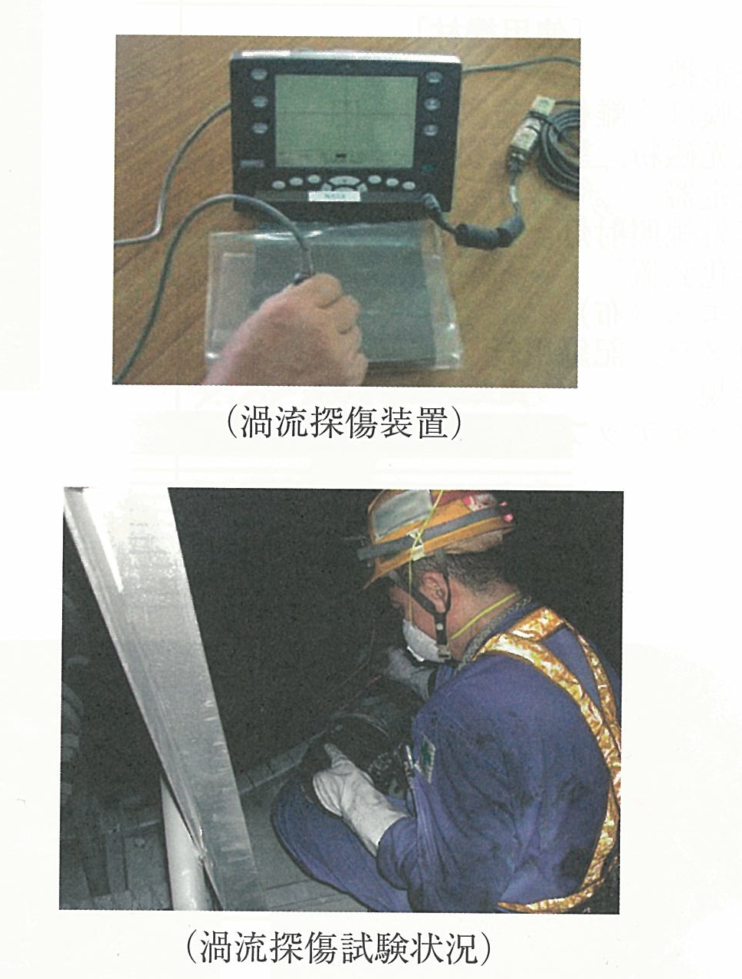
７．将来判定橋梁の抽出
１）将来の更新判定橋梁検討
疲労損傷状況の考察 (8/9)
2-3）鋼桁 亀裂確認検査方法の提案
 | 長所 | 短所 | 試験状況
目視検査 | ①塗膜割れなどの顕在化した 損傷や開口挙動等の顕著な 損傷の確認に有効 | ①塗膜下の損傷や微細な亀裂など は検出できない ②点検員の経験によるところが大 きく亀裂確認精度は低い
磁粉探傷検査 | ①表面亀裂の形状及び寸法の 測定精度に優れる ②微細な亀裂の長さを測定に 有効 ③損傷の形状や大きさを視認できるので、亀裂確認精度は 高い | ①内部亀裂は検出できない ②塗膜を除去する必要がある ③表面の凹凸が著しい場合には結 果の判定を誤りやすい
渦流探傷検査 | ①鋼材表面に現れた亀裂の検 出に適している。 ②塗膜上からの検査が可能 ③検査時間が短い | ①内部欠陥は検出できない ②損傷の形状や大きさの確認には 不向き ③材端より10mm程度の範囲、複 雑な形状の部材の検査は困難 ④損傷以外の断面変化を検出する 場合がある
目視検査
試験状況
塗膜除去
試験状況
渦流探傷装置

Slide 52
７．将来判定橋梁の抽出
１）将来の更新判定橋梁検討
疲労損傷状況の考察 (9/9)
2-3）鋼桁 亀裂確認検査
定期点検における標準的な手法
→ 目視点検で塗膜割れが見つかった箇所に、磁粉探傷試験を実施し
亀裂の有無を確認
今回抽出した疲労亀裂の恐れがある橋梁に対する調査方針
→ 目視点検で塗膜割れが見つからない場合でも、
構造ディテールより疲労亀裂が発生する恐れの高い部位に対し、
塗膜の除去が不要な「渦流探傷試験」を実施し、疲労顕在化の有無を確認
※
※ 鋼桁疲労亀裂が発生する恐れの高い部位
Ⅰ桁橋・・・主桁ウェブガセットプレート溶接部、主桁と横桁・対傾構の取合い部、
ソールプレート溶接部、主桁ウェブの横桁下フランジ溶接部 等
鋼床版・・・デッキとＵリブの溶接部、Ｕリブ現場溶接部、横リブとＵリブの交差部
デッキと垂直補剛材の溶接部 等

Slide 53
７．将来判定橋梁の抽出
２）優先度の設定結果 (1/2)
将来の更新判定橋梁の優先度
橋梁の早期劣化パラメーターを多く有する順に設定する
着目部材 | 大型車交通量 | 道示 | 斜角 | 床版支間
床版 | 1方向 2000台/日以上 | S39 |  | 3m以上
桁 |  |  | 60度未満
A
B
D
C
疲労の要因・管理の考察
作用外力からみた要因
→ 大型車交通量 … A
設計・施工面からみた要因
→ Ｓ３９道示適用橋梁 … B
設計：【桁】たわみやすい 【床版】厚さ薄い（14cm）
施工：【桁】溶接構造初期 【床版】ポンプ打設初期
対策の可否
床版支間(D)に対しては荷重を緩和させる補強対策（鋼板接着など）を行っている箇所が多いが、完成した橋梁の斜角(C)に対しては、緩和させることはできない。
桁・床版の両部材ともに疲労損傷の主要因であるA,Bを優先順位設定における基本要素とした
Cの優先順位をより高いものとした

Slide 54
７．将来判定橋梁の抽出
２）優先度の設定結果 (2/2)
将来の更新判定橋梁の優先度
橋梁の早期劣化パラメーターを多く有する順に設定する
着目部材 | 大型車交通量 | 道示 | 斜角 | 床版支間
床版 | 1方向 2000台/日以上 | S39 |  | 3m以上
桁 |  |  | 60度未満
A
B
D
C
・将来の更新判定橋梁(54橋)の優先順位
優先順位
最優先 ：H28マトリクスにより抽出された橋梁（9橋）
第１位 ：A B C D に当てはまる橋梁 (5橋)
第２位 ：A B C に当てはまる橋梁 (5橋)
第３位 ：A B D に当てはまる橋梁 (11橋)
第４位 ：A B に当てはまる橋梁 (14橋)
第５位 ：上記以外の橋梁 (10橋)
※ 橋梁のリストを 資料 H28その2 に示す

Slide 55
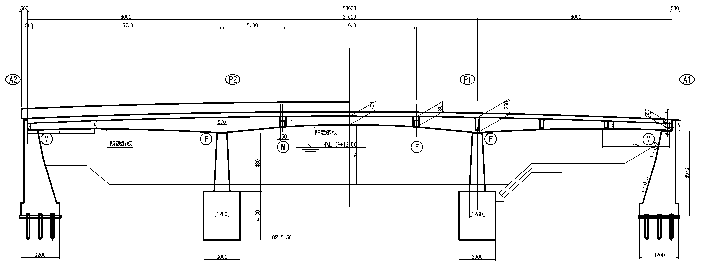
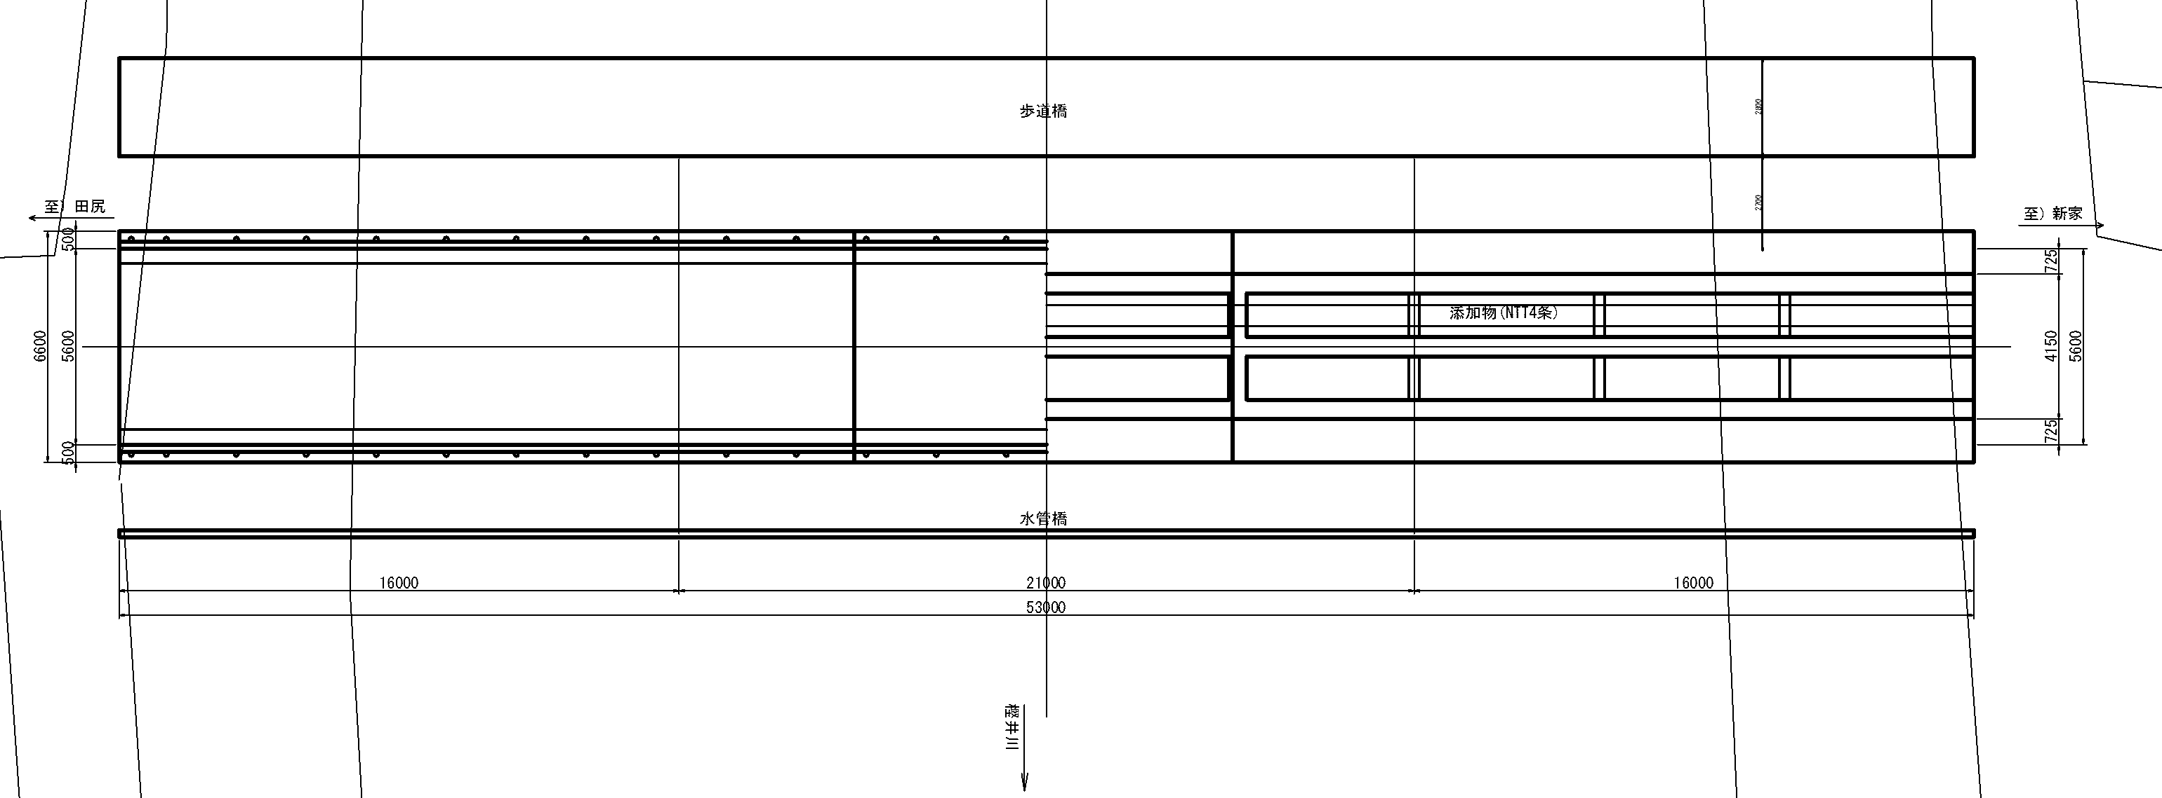
８．個別橋梁の更新判定
１）選定5橋の概要 (1/5)
大正大橋
■橋梁諸元
■側面図
橋梁名 |  | 大正大橋
路線名 | 名称 | 一般府道 新家田尻線
 | 路線番号 | 251号
道路規格 |  | 第4種第2級
架橋位置 |  | 大阪府泉佐野市南中樫井
構造形式 | 上部工 | RC3径間ゲルバー変断面T桁橋
 | 下部工 | 重力式橋台、壁式橋脚
 | 基礎工 | 橋台：杭基礎 橋脚：ケーソン基礎
主要構造 寸法 | 橋長(m) | 53.0 m
 | 支間長(m) | 16.0 m + 21.0 m + 16.0 m
 | 全幅員(m) | 5.6 m(本橋) 2.8 m(側道橋)
 | 有効幅員(m) | 4.7 m(本橋) 2.0 m(側道橋)
 | 車線構成 | 2.35 + 2.35
既設諸条件 | 架設年次 | 昭和29年
 | 設計荷重 | 9t(S14)
 | 適用基準 | 昭和14年道示
 | 広域緊急 | 一般道（緊急交通路以外）
 | 交通量 | 6,141台/24h
 | 大型車交通量 | 252台/24h
 | 添架物 | NTT4条
 | 交差物／管理者 | 二級河川樫井川／大阪府(岸和田土木事務所) ※河川非出水期:11月1日～5月31日
 | 周辺環境 | 両岸とも平面交差,交通量多い
 | 隣接構造 | 上流側に側道橋(歩道橋)(3径間プレテンPC桁) ※架設年次：平成2年3月竣工 下流側に水管橋(3径間Flg補剛)
A2
P2
P1
A1
■平面図
側道橋(歩道)
大正大橋
水管橋
樫井川

Slide 56
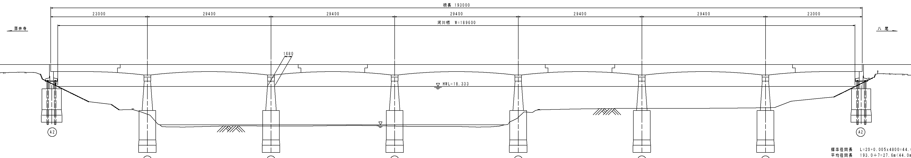
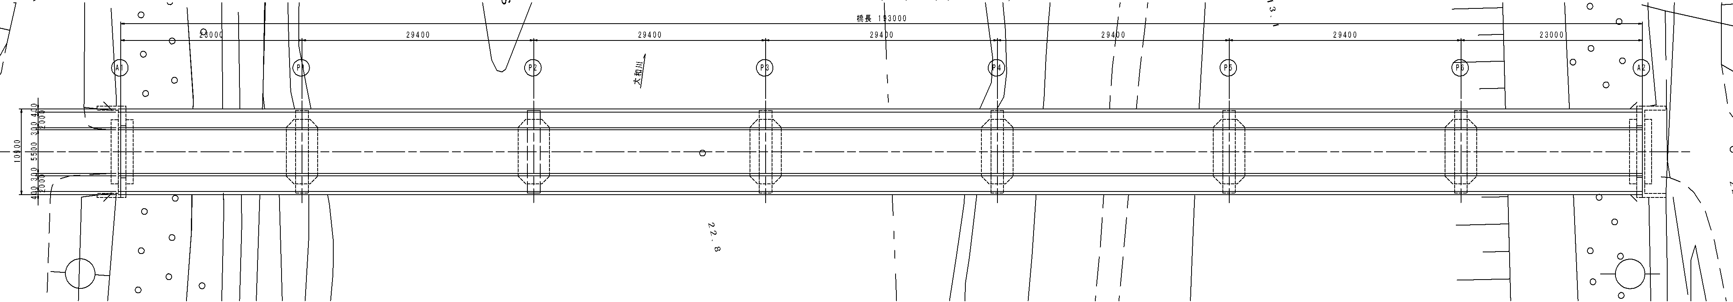
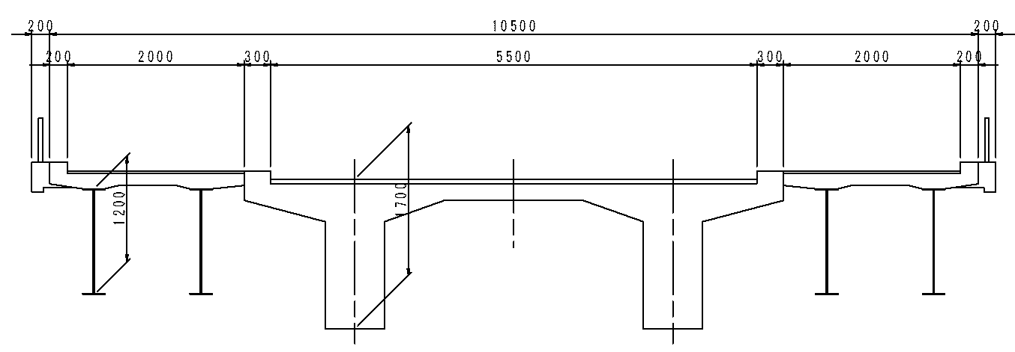
８．個別橋梁の更新判定
１）選定5橋の概要 (2/5)
大正橋
■橋梁諸元
■側面図
橋梁名 |  | 大正橋
路線名 | 名称 | 大阪中央環状線（旧）
 | 路線番号 | 2号
道路規格 |  | 第4種第2級
架橋位置 |  | 藤井寺市津堂
構造形式 | 上部工 | RC7径間ゲルバー変断面Ｔ桁（添架歩道橋）鋼鈑桁
 | 下部工 | 逆Ｔ式橋台、壁式橋脚
 | 基礎工 | ケーソン基礎 （添架歩道部橋台）鋼管杭基礎
主要構造 寸法 | 橋長(m) | 193.0ｍ
 | 支間長(m) | 23.0m+5@29.4m+23.0m
 | 全幅員(m) | 10.5m
 | 有効幅員(m) | 2.0m（歩道）+5.5m+2.0m（歩道）
 | 車線構成 | 2.75+2.75 （路肩無し）
既設諸条件 | 架設年次 | 昭和29年 ※添架歩道橋 昭和48年
 | 設計荷重 | 9t(S14)
 | 適用基準 | 昭和14年道示
 | 広域緊急 | 一般道（緊急交通路以外）
 | 交通量 | 10,747台/24h
 | 大型車交通量 | 1,760台/24h
 | 添架物 | 無し
 | 交差物／管理者 | 一級河川大和川／国交省
 | 25ｔ指定道路 | 25t指定道路
 | 周辺環境 | 大河川、取り付け部は両岸とも平面交差
A1
P1
P6
A2
P2
P3
P4
P5
■平面図
A1
P1
P2
P3
P4
P5
P6
A2
大和川
■断面図

Slide 57
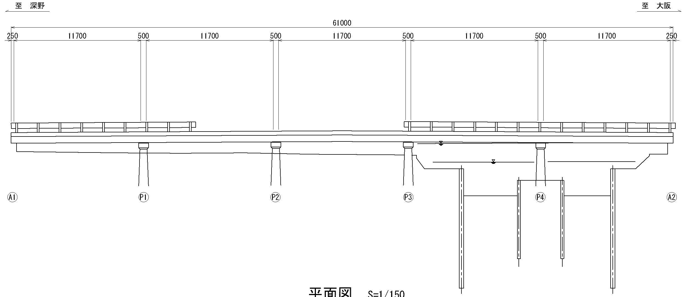
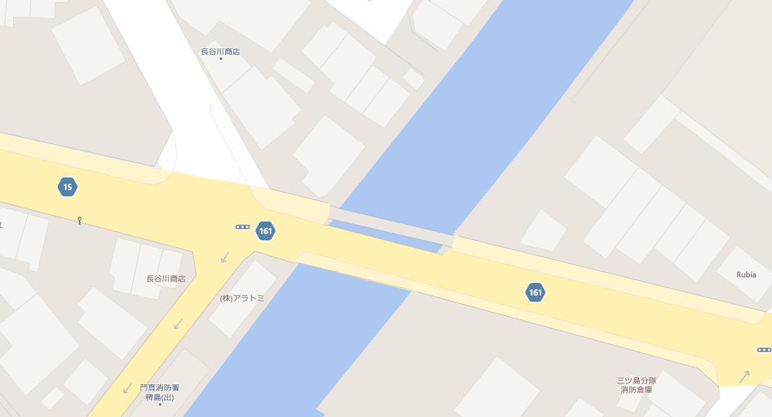
８．個別橋梁の更新判定
１）選定5橋の概要 (3/5)
三ツ島大橋
■橋梁諸元
■側面図
橋梁名 |  | 三ツ島大橋
路線名 | 名称 | 深野南寺方大阪線
 | 路線番号 | 161号
道路規格 |  | 第4種第2級
架橋位 |  | 門真市三ツ島
構造形式 | 上部工 | 鋼2径間鈑桁 （添架歩道橋）鋼鈑桁
 | 下部工 | 壁式橋脚(小判型変形断面)、逆T式橋台
 | 基礎工 | 橋台：杭基礎 橋脚：直接基礎
主要構造 寸法 | 橋長(m) | 24.4 m
 | 支間長(m) | 12.2 m + 12.2 m
 | 全幅員(m) | 7.75 m
 | 有効幅員(m) | 1.2m（歩道）+5.58m（車道）
 | 車線構成 | 2.79+2.79
既設諸条件 | 架設年次 | 昭和12年
 | 設計荷重 | 12t(T15)
 | 適用基準 | 大正15年細則
 | 広域緊急 | 一般道（緊急交通路以外）
 | 交通量 | 15,593/24h
 | 大型車交通量 | 3,072台/24h
 | 添架物 | 無し
 | 交差物／管理者 | 一級河川古川／大阪府(寝屋川推計改修工営所)
 | 25ｔ指定道路
 | 周辺環境 | 両岸とも平面交差,交通量多い
 | 隣接構造 | 上流側に側道橋あり
軽量盛土
埋立
A1
P1
P2
P3
P4
A2
■平面図
古川
A2
P4
P3

Slide 58
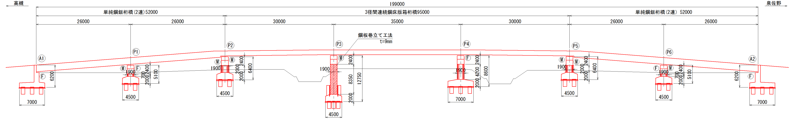
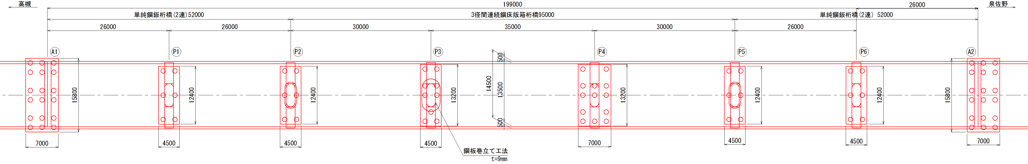
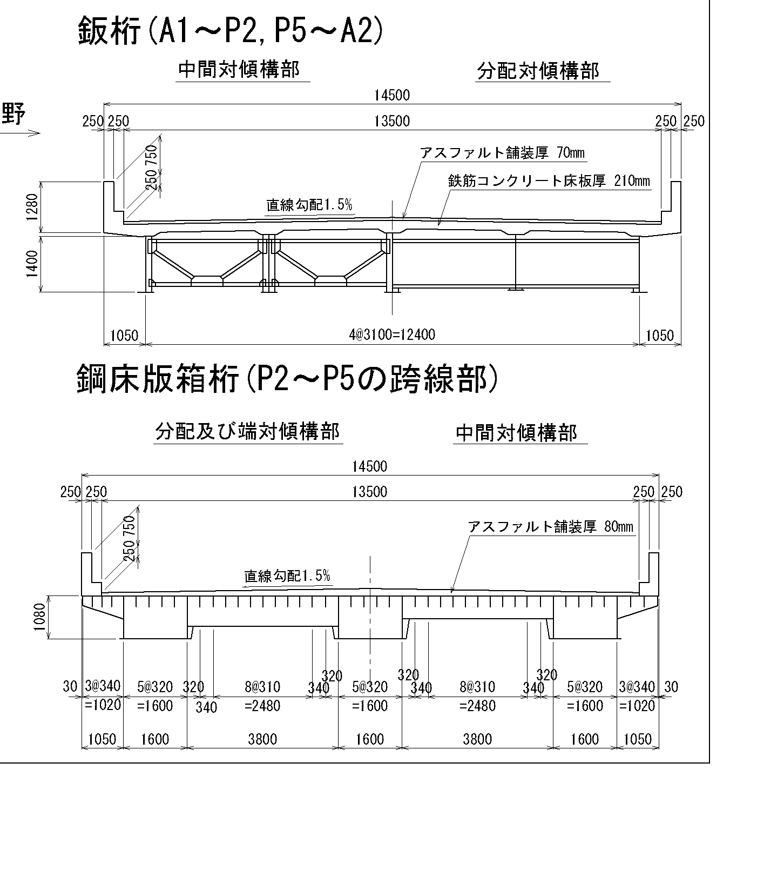
８．個別橋梁の更新判定
１）選定5橋の概要 (4/5)
蔀屋跨道橋
■橋梁諸元
■側面図・平面図
橋梁名 |  | 蔀屋跨道橋
路線名 | 名称 | 国道
 | 路線番号 | 170号
道路規格 |  | 第4種第2級
架橋位置 |  | 四条畷市蔀屋
構造形式 | 上部工 | 単純鈑桁橋,3径間連続床版箱桁橋
 | 下部工 | RC張出式橋脚(小判形断面)、逆T式橋台
 | 基礎工 | 橋台：場所打ち杭 橋脚：場所打ち杭
主要構造 寸法 | 橋長(m) | 199.0 m
 | 支間長(m) | 2@26m + 30m + 35m + 30m + 2@26m
 | 全幅員(m) | 14.5 m
 | 有効幅員(m) | 13.5 m
 | 車線構成 | 4車線(3.0m),中央分離帯1.0m,路肩0.25m
既設諸条件 | 架設年次 | 昭和49年
 | 設計荷重 | TL-20(S31)
 | 適用基準 | 昭和39年道示
 | 広域緊急 | 広域緊急交通路(その他）
 | 交通量 | 43,410台/24h
 | 大型車交通量 | 9,832台/24h
 | 添架物 | 不明
 | 交差物／管理者 | 一級河川清滝川／大阪府(枚方土木事務所) 国道163号／国交省(近畿地方整備局大阪国道事務所)
 | 25ｔ指定道路 | 25t指定道路
 | 周辺環境 | 交通量多い、都市部、学校
橋長199m
単純鋼板桁橋(2連)5200
3径間連続鋼床版箱桁橋95000
単純鋼板桁橋(2連)5200
A1
P1
P2
P3
P4
P5
P6
A2
A1
P1
P2
P3
P4
P5
P6
A2
■断面図
鋼板桁(A1～P2,P5～A2)
鋼床版箱桁(P2～P5,跨線部)

Slide 59
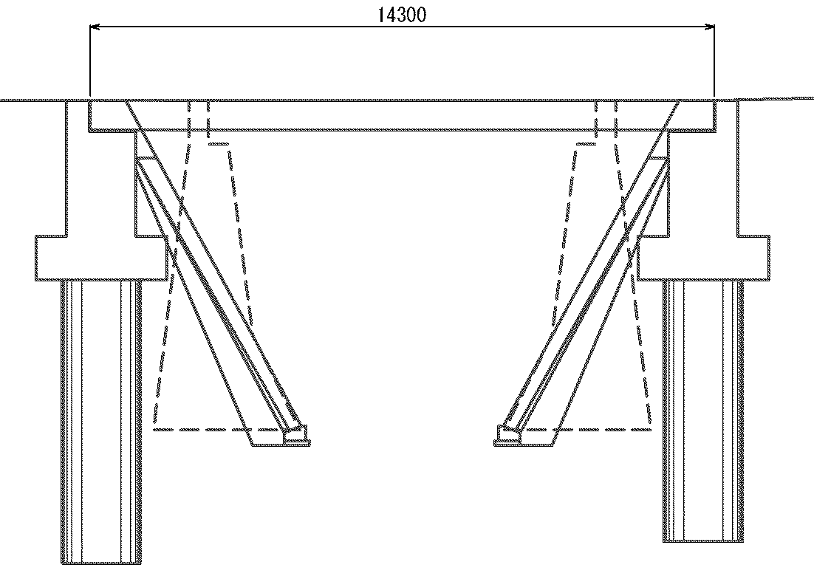
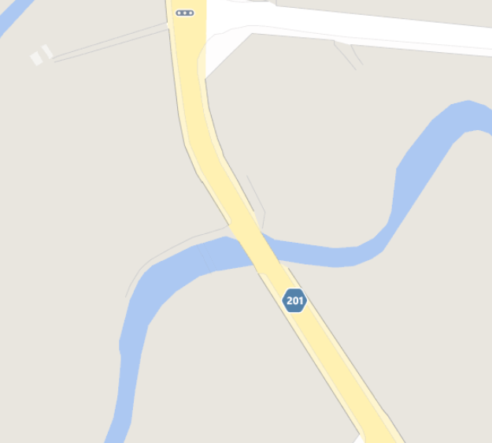
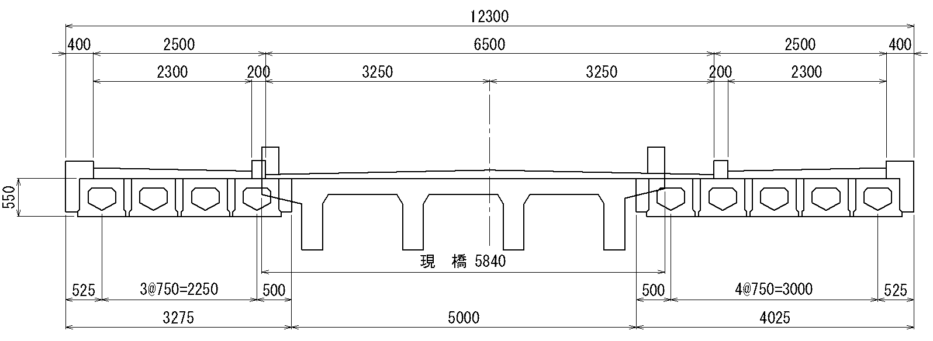
８．個別橋梁の更新判定
１）選定5橋の概要 (5/5)
古川橋
■橋梁諸元
■側面図
■平面図
橋梁名 |  | 古川橋
路線名 | 名称 | 甘南備川向線
 | 路線番号 | 201号
道路規格 |  | 第3種第4級
架橋位置 |  | 富田林市甘南備
構造形式 | 上部工 | RC単純T桁橋,PC単純プレテンホロー桁橋
 | 下部工 | 逆T式橋台
 | 基礎工 | 不明
主要構造 寸法 | 橋長(m) | 14.3 m
 | 支間長(m) | 13.4 m
 | 全幅員(m) | 12.9 m
 | 有効幅員(m) | 2.0m（歩道）+ 7.9m + 2.0m（歩道）
 | 車線構成 | 3.95m + 3.95m
既設諸条件 | 架設年次 | 昭和6年 (拡幅橋)平成10年施工
 | 設計荷重 | TL-20(S31)
 | 適用基準 | 昭和39年道示 （拡幅橋）平成2年道示
 | 広域緊急 | 一般道(緊急交通路以外）
 | 交通量 | 11,848台/24h
 | 大型車交通量 | 1,547台/24h
 | 添架物 | 管
 | 交差物／管理者 | 河川 (不明)
 | 25ｔ指定道路 | その他
 | 周辺環境 | 地方部
 | 隣接構造 | 左右の歩道を増設
橋長14.3m
河川
■断面図
拡幅
現橋
拡幅

Slide 60
８．個別橋梁の更新判定
２）個別橋梁の更新判定
判定方法(1/3)
2-1) 判定方法
【ＬＣＣ比較検討ケース】
ケース１：現時点の架け替え
ケース２：現橋を橋齢120年まで存続させた後に架け替え
ケース３：架け替え無しの延命化案
【評価項目】
Ａ 経済性（ＬＣＣ：比較期間100年）
Ｂ 維持管理性
Ｃ 使用性
Ｄ 減災
Ｅ 事業の難易度
Ｆ 交通規制
※用途別（渡河橋・跨道橋）に詳細の項目を設定する
【総合評価手法】
① 経済性(Ａ) ：評価点×補正係数
②構造物としての評価(Ｂ～Ｄ)：評価点×補正係数
③その他の社会的評価(Ｅ,Ｆ) ：評価点×補正係数
3項目の合計点より、優位性を判定する。
《大正大橋の例》
比較期間
100年
62年
100年
ケース１
120年
42年
ケース２
100年
ケース３
現在
評価指標 |  | 設定 補正率 | 項目 | 補正後の 点数
経済性 | 100点満点 × 補正率 | 0.5 | ＬＣＣ | 50 | 50
構造物 としての評価 | 100点満点 × 補正率 | 0.35 | 維持管理性 | 20 | 35
 |  |  | 使用性 | 9
 |  |  | 減災 | 6
その他の 社会的 評価 | 100点満点 × 補正率 | 0.15 | 事業の難易度 | 10 | 15
 |  |  | 交通規制 | 5
合計 |  |  |  | 100

Slide 61
８．個別橋梁の更新判定
２）個別橋梁の更新判定
判定方法(2/3)
2-2) 判定方法の参考事例
【比較検討ケースに関する類似事例など】
寿命の考え方
１．適切な補修をすることで、現橋の耐用年数を120年とする → ケース２
採用事例 ： 大阪市、静岡県
２．100年以上の延命を目標とする長寿命化対象橋梁 → ケース３
類似事例 ： 東京都
【ＬＣＣ評価に関する手法と類似事例】
１．比較期間 100年
新橋において確実に耐用させる年数 【※現行道示で設計上目標とする年数】
・ ＬＣＣ比較期間の事例 ：山口県、埼玉県、山梨県
・ 延命化の目標100年以上の事例 ：東京都
２．時期に応じた架設費の取り扱い（比較期間内での費用勘案）
新設橋梁の架設費は、100年後までの供用年数を按分※する。
採用事例 ： 山口県
※ 参考資料２に収集結果の詳細を示す
※ 参考資料２に収集結果の詳細を示す
※按分の例
30年後に架け替えた場合のコストは、
架替のトータルコストを100とすると、
100×（70年/100年）＝70となる。
【架け替え判定の判断材料】
フローや管理区分の設定により、架け替えの判断を行う考え方が示されているものの、個別橋梁に
対して、具体的にＬＣＣ以外の評価を総合的に行っているものが無く、他の評価は独自に設定した。
※資料 H28その3に収集結果の詳細を示す

Slide 62
８．個別橋梁の更新判定
２）個別橋梁の更新判定
判定方法(3/3)
2-3) 総合評価項目の設定
【総合評価の評価項目】
渡河橋
跨道橋
評価指標 |  | 設定 補正率 | 項目 | 細目 |  | 補正後の 点数
①経済性 | 100点満点 × 補正率 | 0.5 | ＬＣＣ |  |  | 50 | 50 | 50
②構造物 としての評価 | 100点満点 × 補正率 | 0.35 | 維持 管理性 | 構造の簡易さ | 歩車道の構造 | 2 | 20 | 35
 |  |  |  |  | 支承・耐震補強構造の数 | 3
 |  |  |  |  | 伸縮装置の数 | 3
 |  |  |  | 点検のしやすさ （見やすさ、近接 困難箇所の多少） | 動線の確保 | 2
 |  |  |  |  | 点検空間 | 3
 |  |  |  |  | 桁下空間 | 3
 |  |  |  | 滞水防止・ 湿潤防止 | 橋座及び支承台座 | 2
 |  |  |  | 交換のしやすさ | 支承取替え | 2
 |  |  | 使用性 | 道路機能 | 車道幅員 | 3 | 9
 |  |  |  |  | 歩道幅員 | 3
 |  |  |  |  | 自転車レーン | 3
 |  |  | 減災 | 防災（治水リスク） | 基準径間長 | 3 | 6
 |  |  |  |  | 河積阻害率 | 3
③その他 の社会 的評価 | 100点満点 × 補正率 | 0.15 | 事業の難易度 |  | 用地（借地）取得・補償 | 3 | 10 | 15
 |  |  |  |  | 施工期間（事業期間） | 4
 |  |  |  |  | 関係機関との協議 | 3
 |  |  | 交通規制 | 更新期間中の 交通規制 | 負の便益 | 5 | 5
合計 |  |  |  |  |  | 100
評価指標 |  | 設定 補正率 | 項目 | 細目 |  | 補正後の 点数
①経済性 | 100点満点 × 補正率 | 0.5 | ＬＣＣ |  |  | 50 | 50 | 50
② 構造物 としての評価 | 100点満点 × 補正率 | 0.35 | 維持管理性 | 構造の簡易さ | 同形式の連続性 | 2 | 20 | 35
 |  |  |  |  | 支承・耐震補強構造の数 | 3
 |  |  |  |  | 伸縮装置の数 | 3
 |  |  |  | 点検のしやすさ （見やすさ、近接困難箇所の多少） | 動線の確保 | 2
 |  |  |  |  | 点検空間 | 3
 |  |  |  |  | 桁下空間 | 3
 |  |  |  | 滞水防止・ 湿潤防止 | 橋座及び支承台座 | 2
 |  |  |  | 交換のしやすさ | 支承取替え | 2
 |  |  | 使用性 | 道路機能 | 車道幅員 | 3 | 9
 |  |  |  | 環境性（騒音） | 伸縮装置の数 | 3
 |  |  |  | 景観 | 別付構造の多少 | 3
 |  |  | 減災 | 防災（地震リスク） | 橋梁の連続性 | 3 | 6
 |  |  |  | 防災（疲労リスク） | 施工年代 | 3
③その他 の社会 的評価 | 100点満点 × 補正率 | 0.15 | 事業の難易度 |  | 用地（借地）取得・補償 | 3 | 10 | 15
 |  |  |  |  | 施工期間（事業期間） | 4
 |  |  |  |  | 関係機関との協議 | 3
 |  |  | 交通規制 | 更新期間中の 交通規制 | 負の便益 | 5 | 5
合計 |  |  |  |  |  | 100

Slide 63
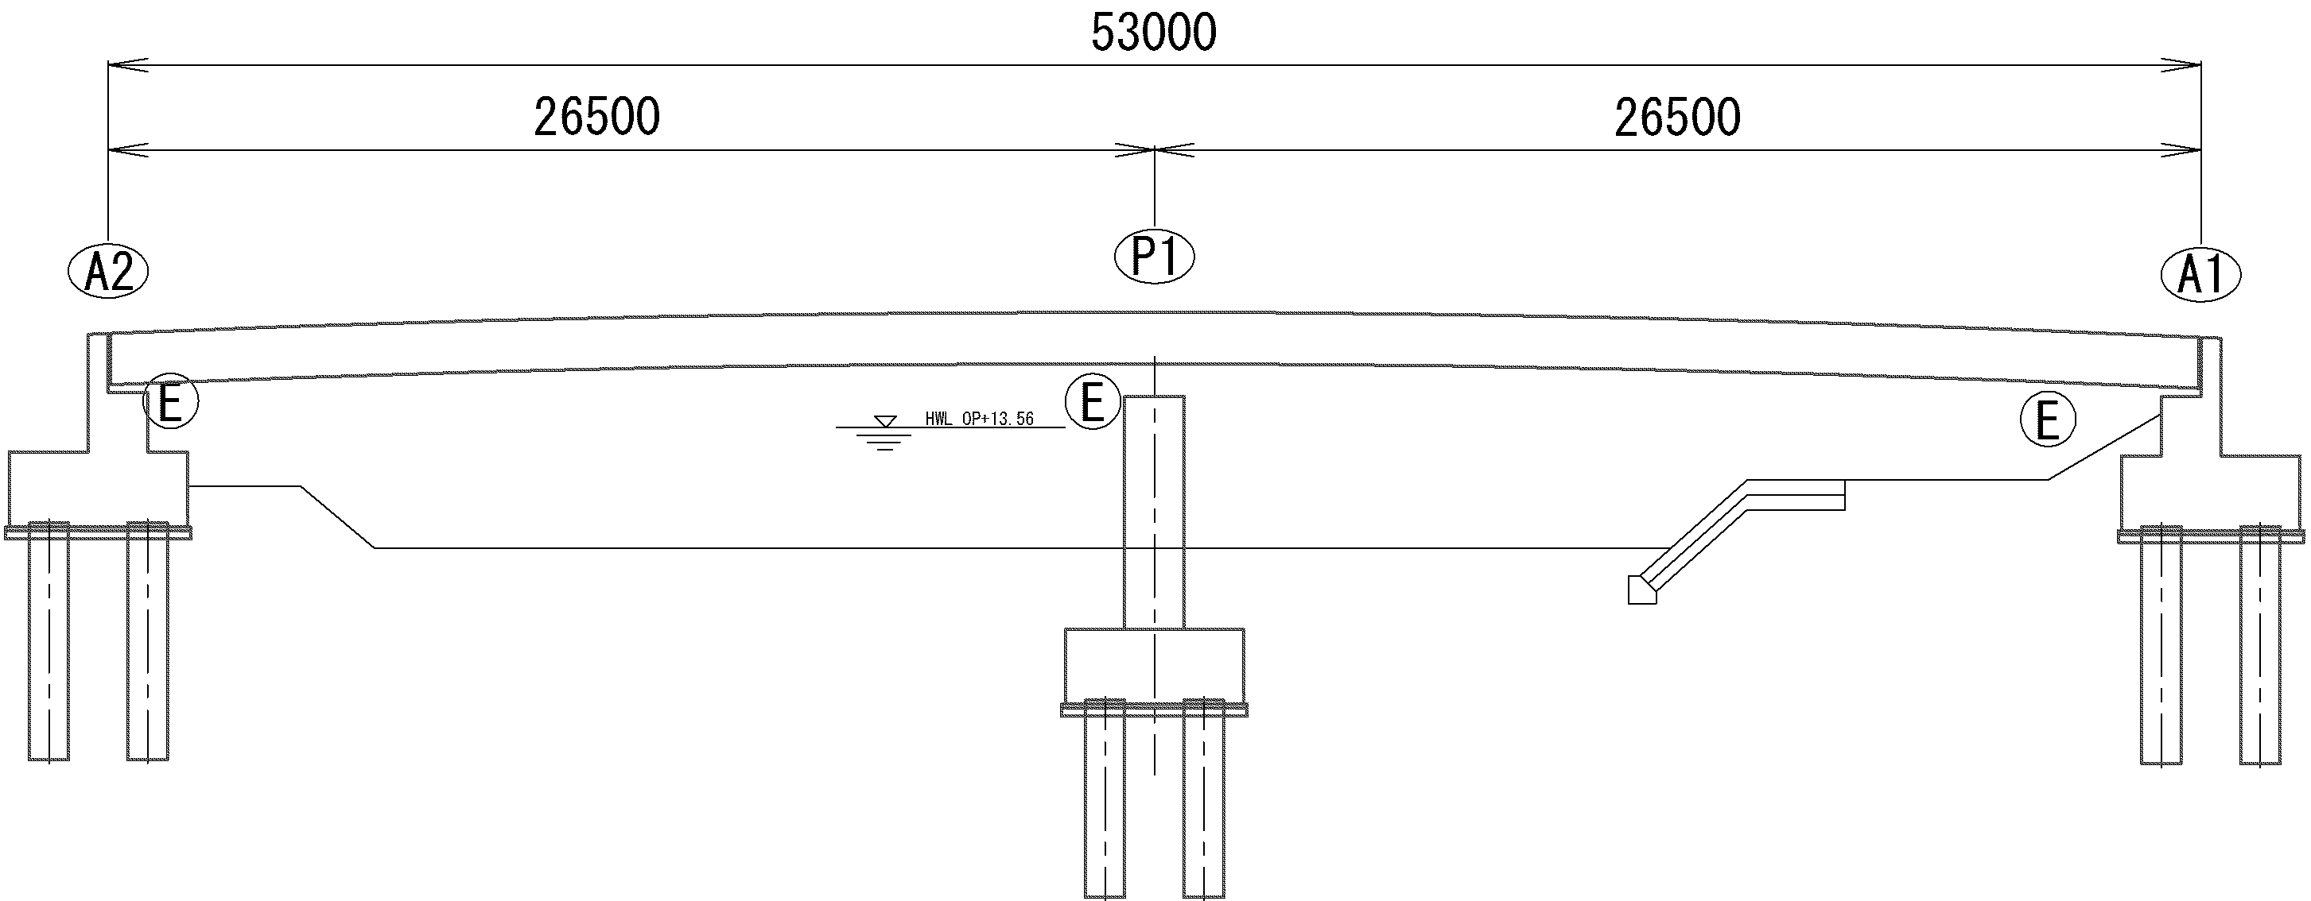
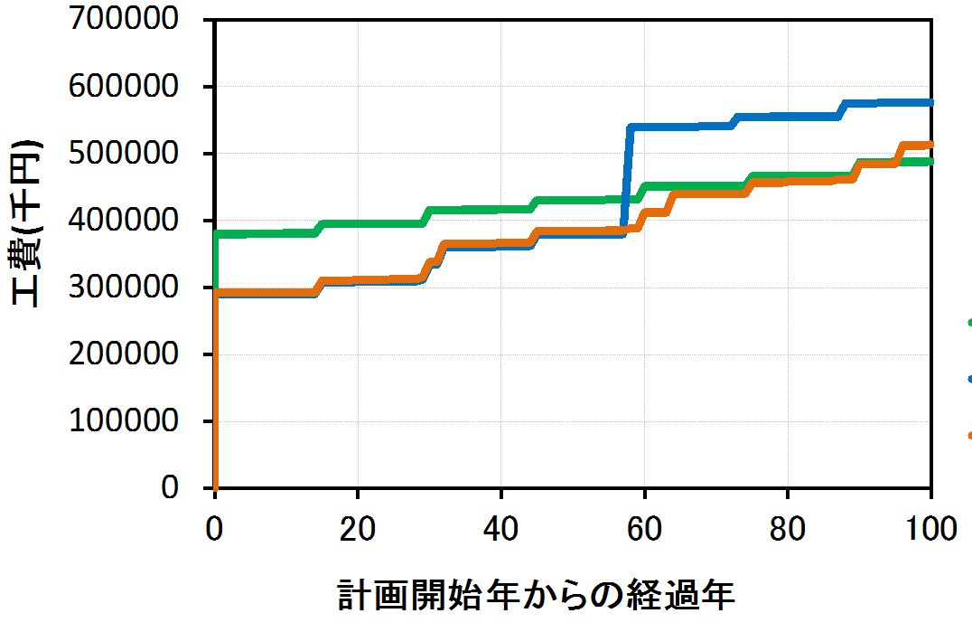
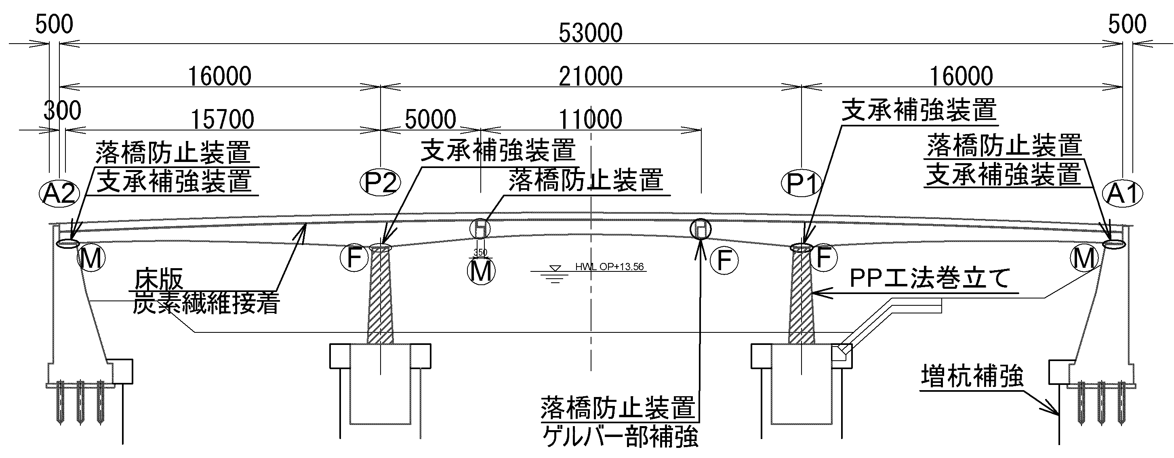
８．個別橋梁の更新判定
２）個別橋梁の更新判定
判定結果 (1/6)
3-1) 大正大橋
 | 概念図 | 評価結果
更新
維持管理
【LCC比較】
大正大橋LCC
上部工：2径間連結ポステンT桁
下部工：逆T式橋台、壁式橋脚
基礎工：場所打ち杭基礎
【総合評価】
 |  | 現時点架替案 | 58年後架替 | 延命化案
経済性 | ＬＣＣ（千円） | 487,890 | 575,992 | 513,549
 | 経済性【補正率0.50】 | 50 | 41 | 47
構造物として の評価 | 維持管理性 | 20 | 13.5 | 7
 | 使用性 | 9 | 6 | 3
 | 減災 | 6 | 3 | 0
 | 計 【補正率0.35】 | 35 | 22.5 | 10
その他の 社会的評価 | 事業の難易度 | 0 | 4.5 | 9
 | 交通規制 | 5 | 5 | 5
 | 計 【補正率0.15】 | 5 | 9.5 | 14
合計点 |  | 90点 | 73点 | 71点
①
②
③
講評
・ 都市部渡河橋 ３径間ＲＣゲルバー橋
・ ゲルバー部の弱点を解消するため、外ケーブルを用いた連続化工法により
改良を実施することから、現時点架替案よりも延命化案のＬＣＣが高価。
・ 現時点架替案は①経済性、②構造物としての評価に優れ、
合計点が最も高い。

Slide 64
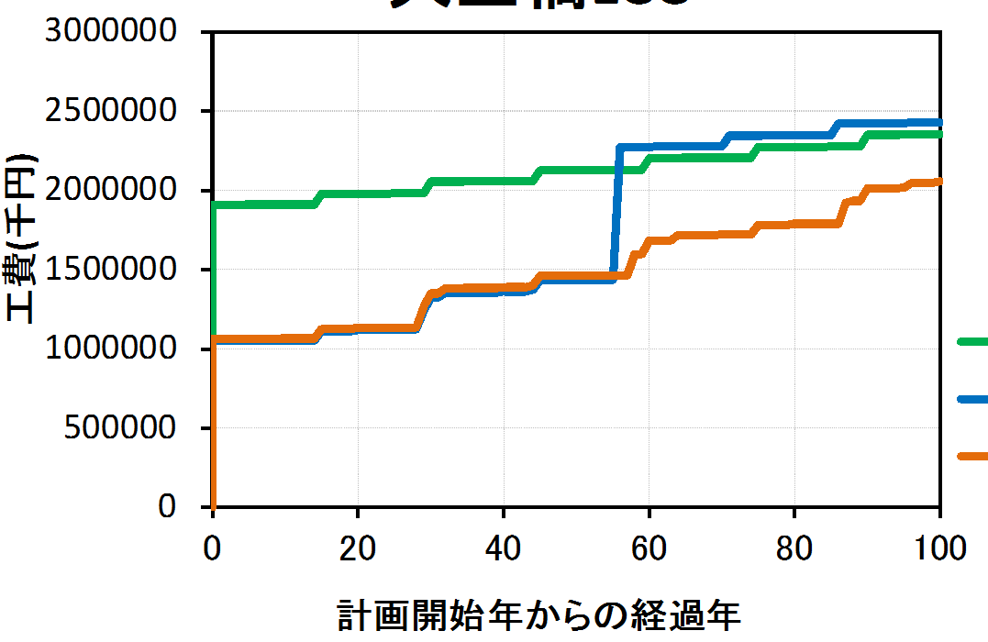
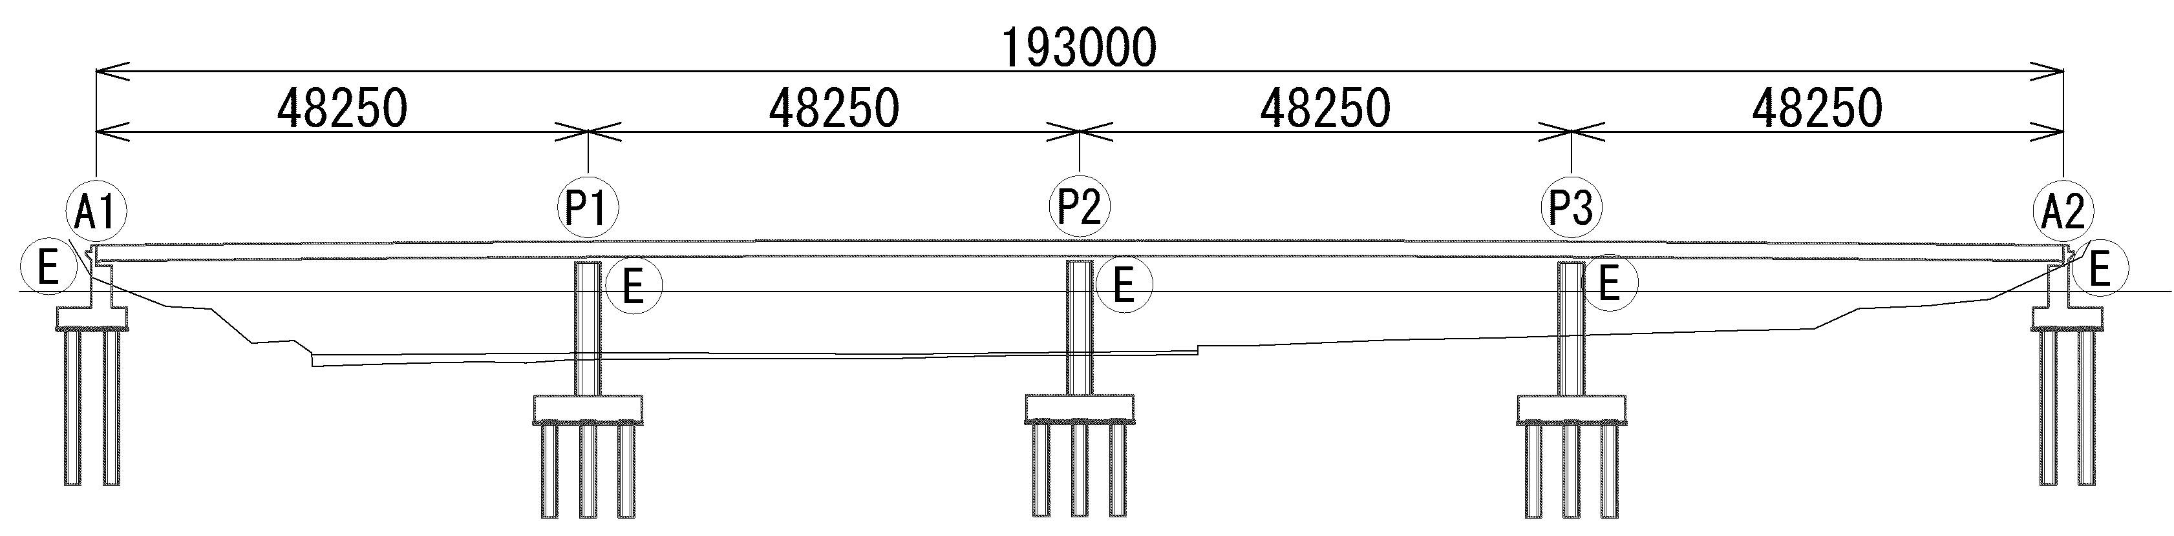
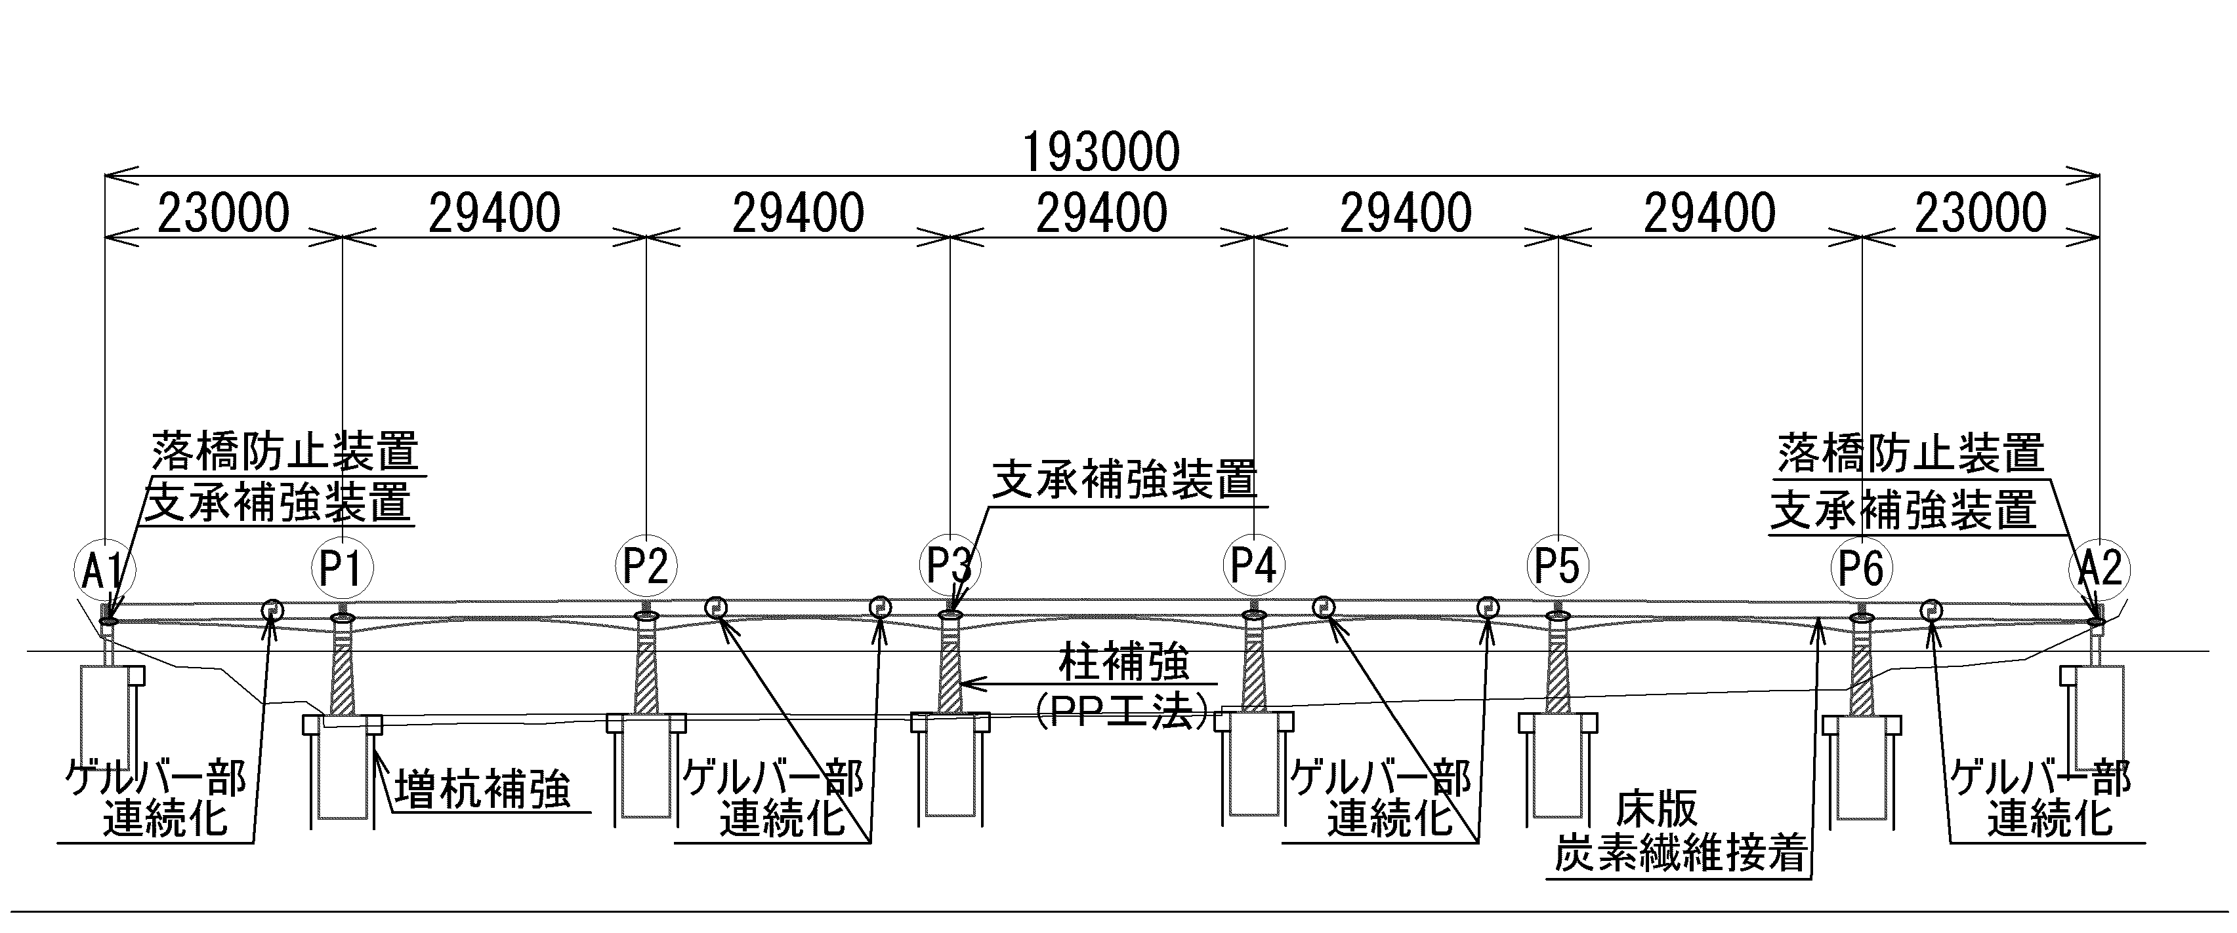
８．個別橋梁の更新判定
２）個別橋梁の更新判定
判定結果 (2/6)
3-2) 大正橋
 | 概念図 | 評価結果
更新
維持管理
【LCC比較】
大正橋LCC
上部工：鋼4径間連続非合成鈑桁
下部工：逆T式橋台、壁式橋脚(小判型)
基礎工：場所打ち杭基礎
【総合評価】
 |  | 現時点架替案 | 56年後架替 | 延命化案
経済性 | ＬＣＣ（千円） | 2,354,148 | 2,426,314 | 2,056,113
 | 経済性【補正率0.50】 | 43 | 41 | 50
構造物として の評価 | 維持管理性 | 20 | 13.5 | 7
 | 使用性 | 9 | 6 | 3
 | 減災 | 6 | 3 | 0
 | 計 【補正率0.35】 | 35 | 22.5 | 10
その他の 社会的評価 | 事業の難易度 | 0 | 4.5 | 9
 | 交通規制 | 5 | 5 | 5
 | 計 【補正率0.15】 | 5 | 9.5 | 14
合計点 |  | 83点 | 73点 | 74点
①
②
③
講評
・ 都市部渡河橋 ７径間ＲＣゲルバー橋
・ ゲルバー部の弱点を解消するため、外ケーブルを用いた連続化工法により
改良を実施することから、現時点架替案よりも延命化案のＬＣＣが安価では
あるものの、その差は比較的少ない。
※ＬＣＣ比率：延命化案1.00に対し現時点架替案1.15
・現時点架替案は①経済性②構造物としての評価に優れ,合計点が最も高い。

Slide 65
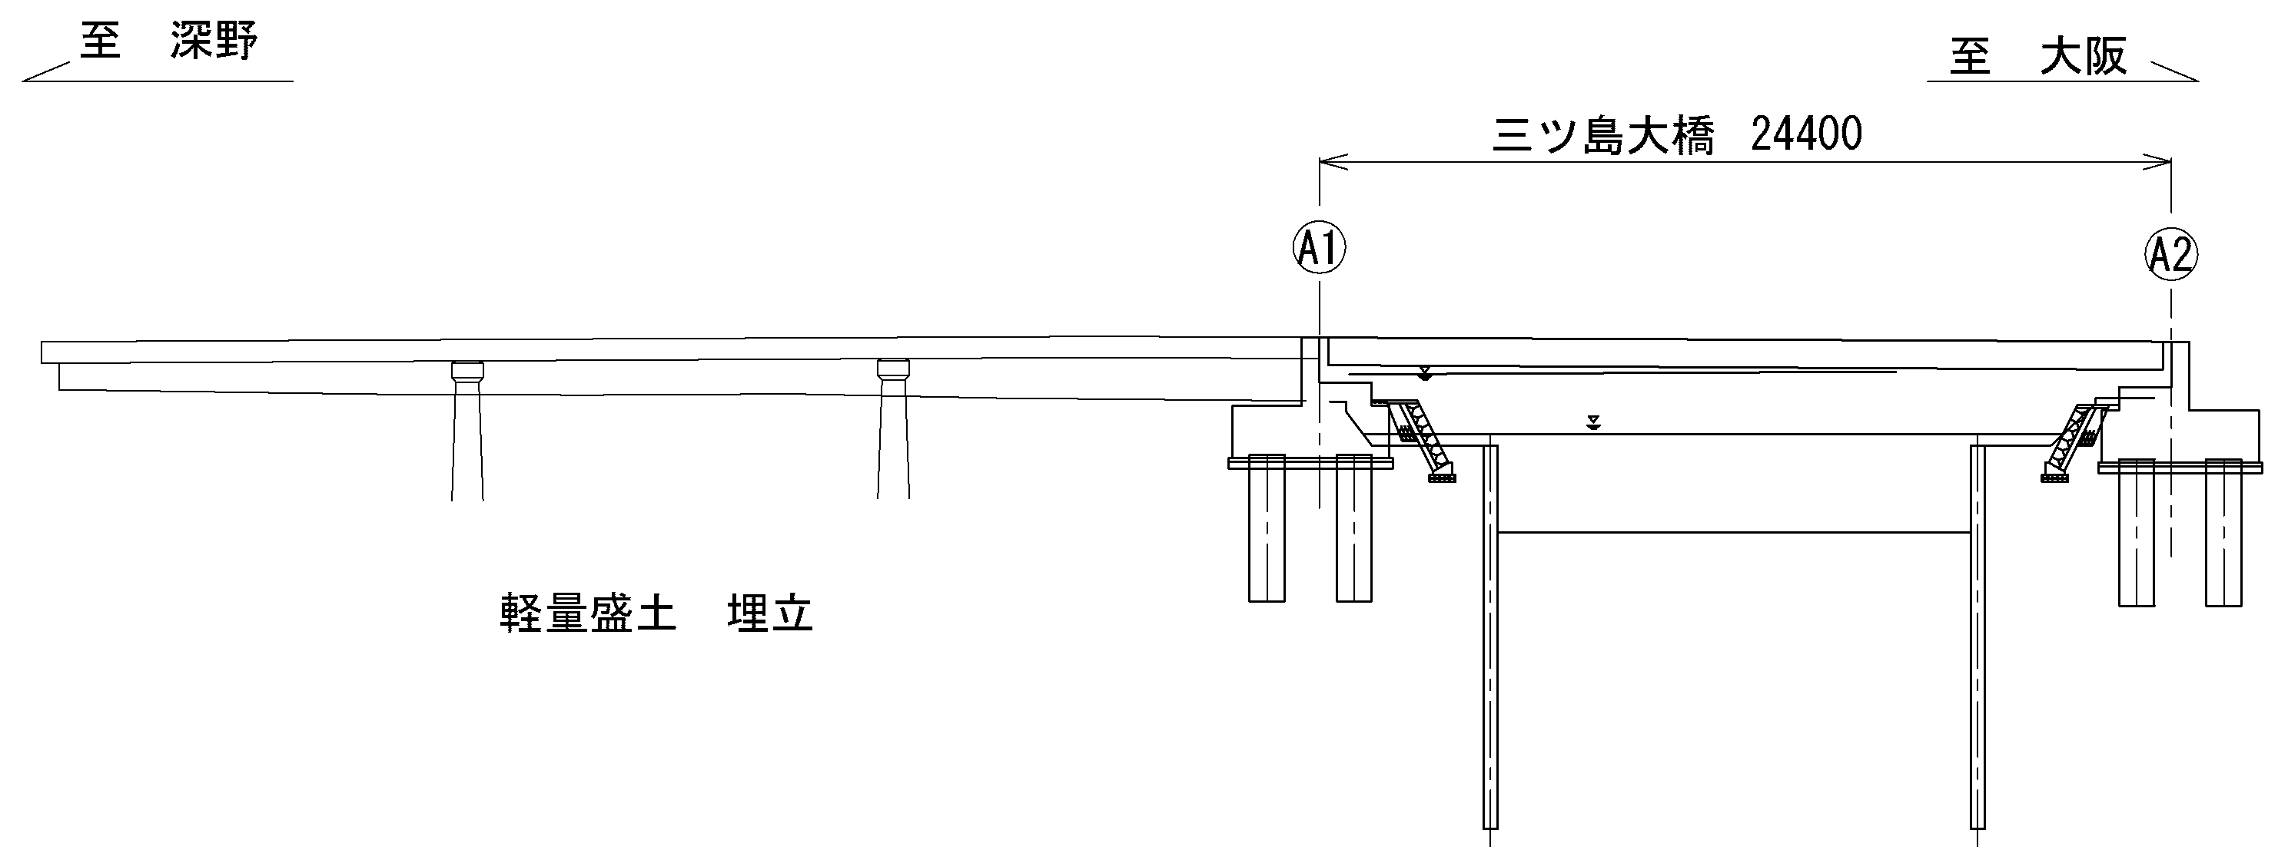
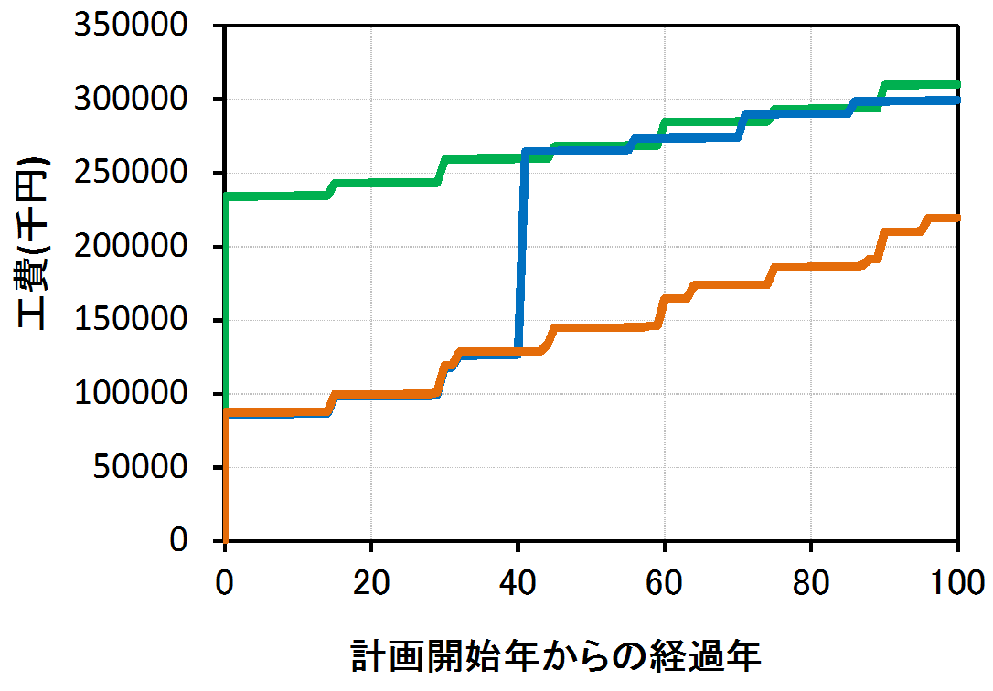
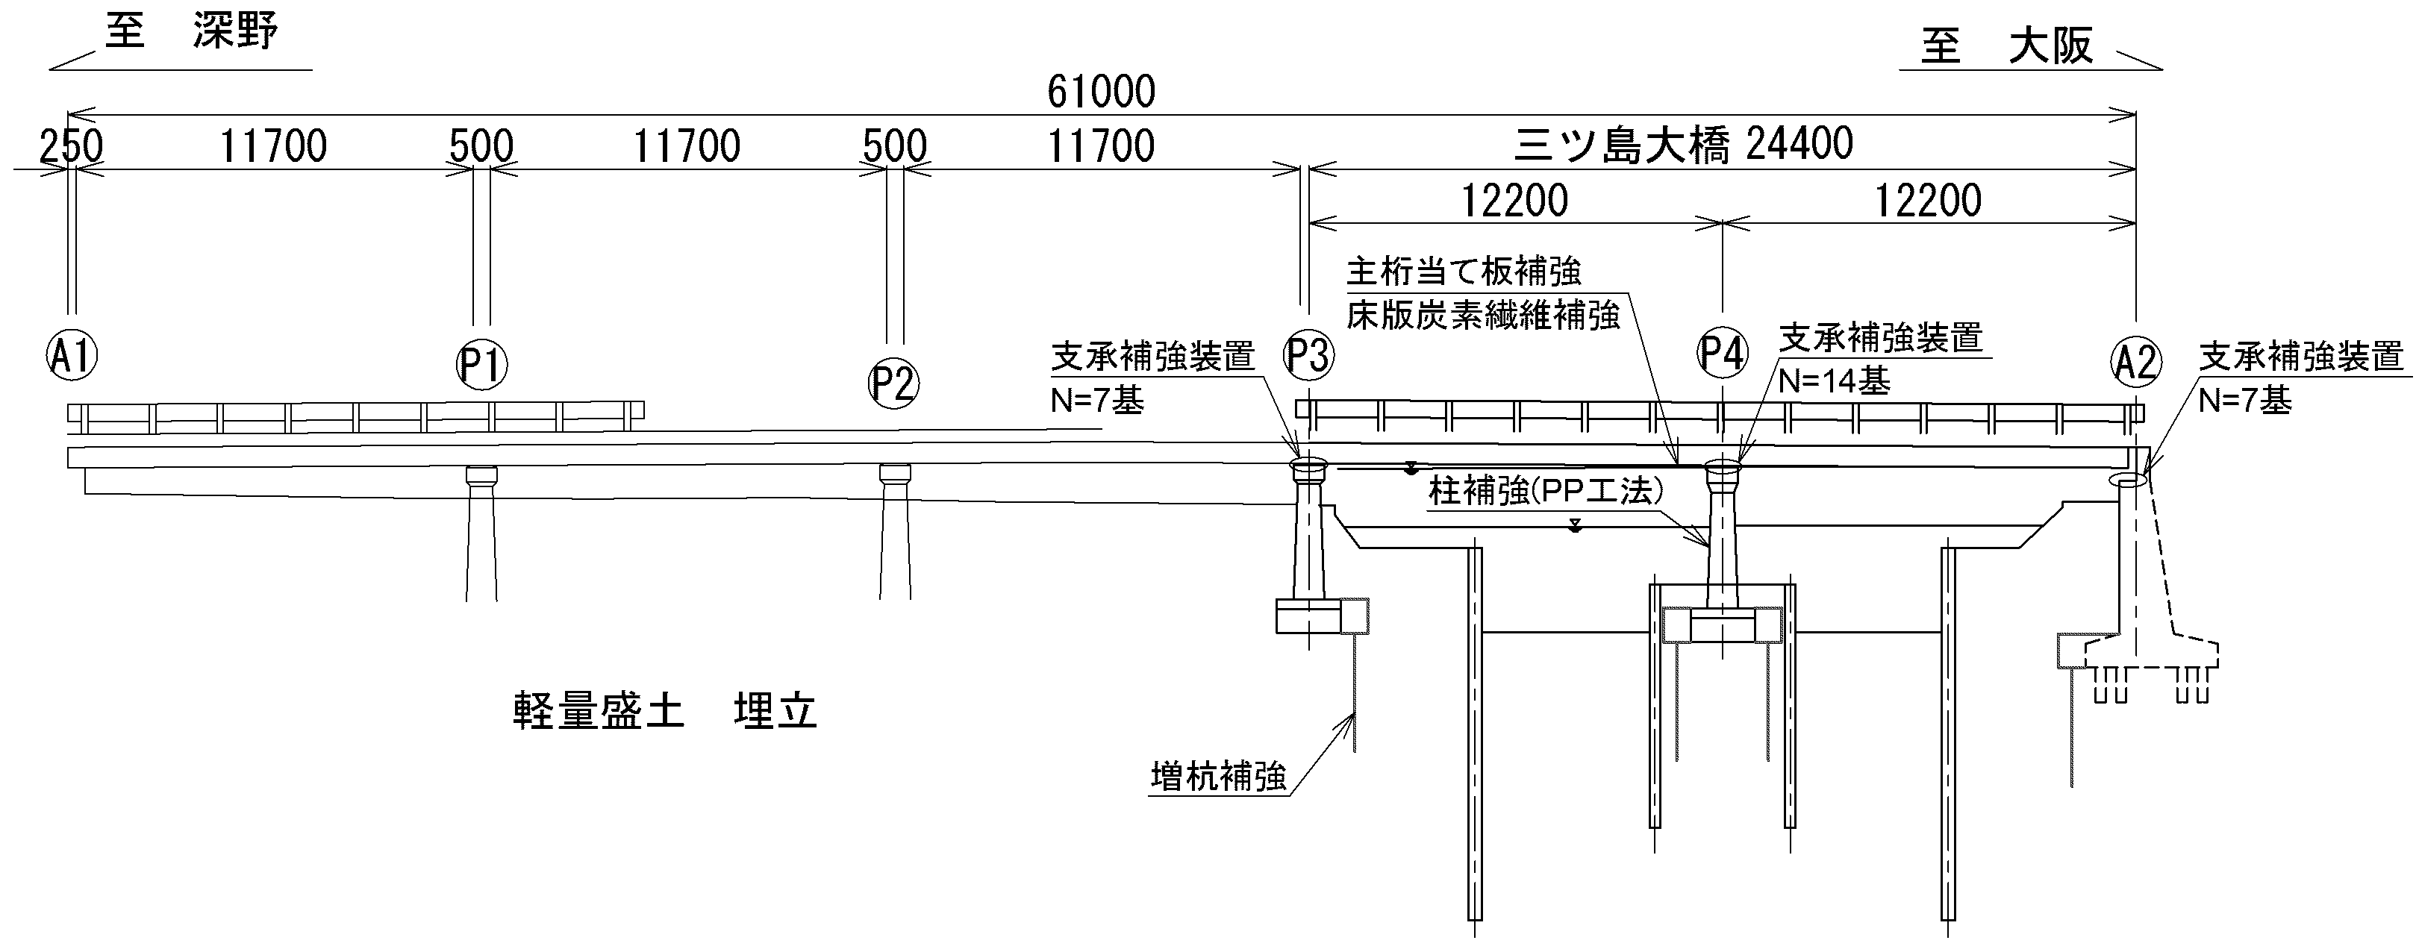
８．個別橋梁の更新判定
２）個別橋梁の更新判定
判定結果 (3/6)
3-3) 三ツ島大橋
 | 概念図 | 評価結果
更新
維持管理
【LCC比較】
三ツ島大橋LCC
上部工：単径間PCプレテンション中空床版桁
(高強度コンクリート)
下部工：逆T式橋台
基礎工：場所打ち杭基礎
【総合評価】
 |  | 現時点架替案 | 41年後架替 | 延命化案
経済性 | ＬＣＣ（千円） | 310,181 | 299,451 | 219,592
 | 経済性【補正率0.50】 | 29 | 32 | 50
構造物として の評価 | 維持管理性 | 20 | 14 | 8
 | 使用性 | 9 | 5 | 1
 | 減災 | 6 | 3 | 0
 | 計 【補正率0.35】 | 35 | 22 | 9
その他の 社会的評価 | 事業の難易度 | 0 | 4.5 | 9
 | 交通規制 | 5 | 5 | 5
 | 計 【補正率0.15】 | 5 | 9.5 | 14
合計点 |  | 69点 | 64点 | 73点
①
②
③
講評
・ 都市部渡河橋 ２径間鋼鈑桁橋
・ 鋼橋は、桁の当て板補強及び炭素繊維シート補強による改良を行う方針と
する。現時点架替案よりも延命化案のＬＣＣが大きく安価となる。
※ＬＣＣ比率：延命化案1.00に対し現時点架替案1.41
・延命化案は②構造物としての評価には劣るものの、
①経済性、③その他の社会的評価で優位なことから、合計点が最も高い。

Slide 66
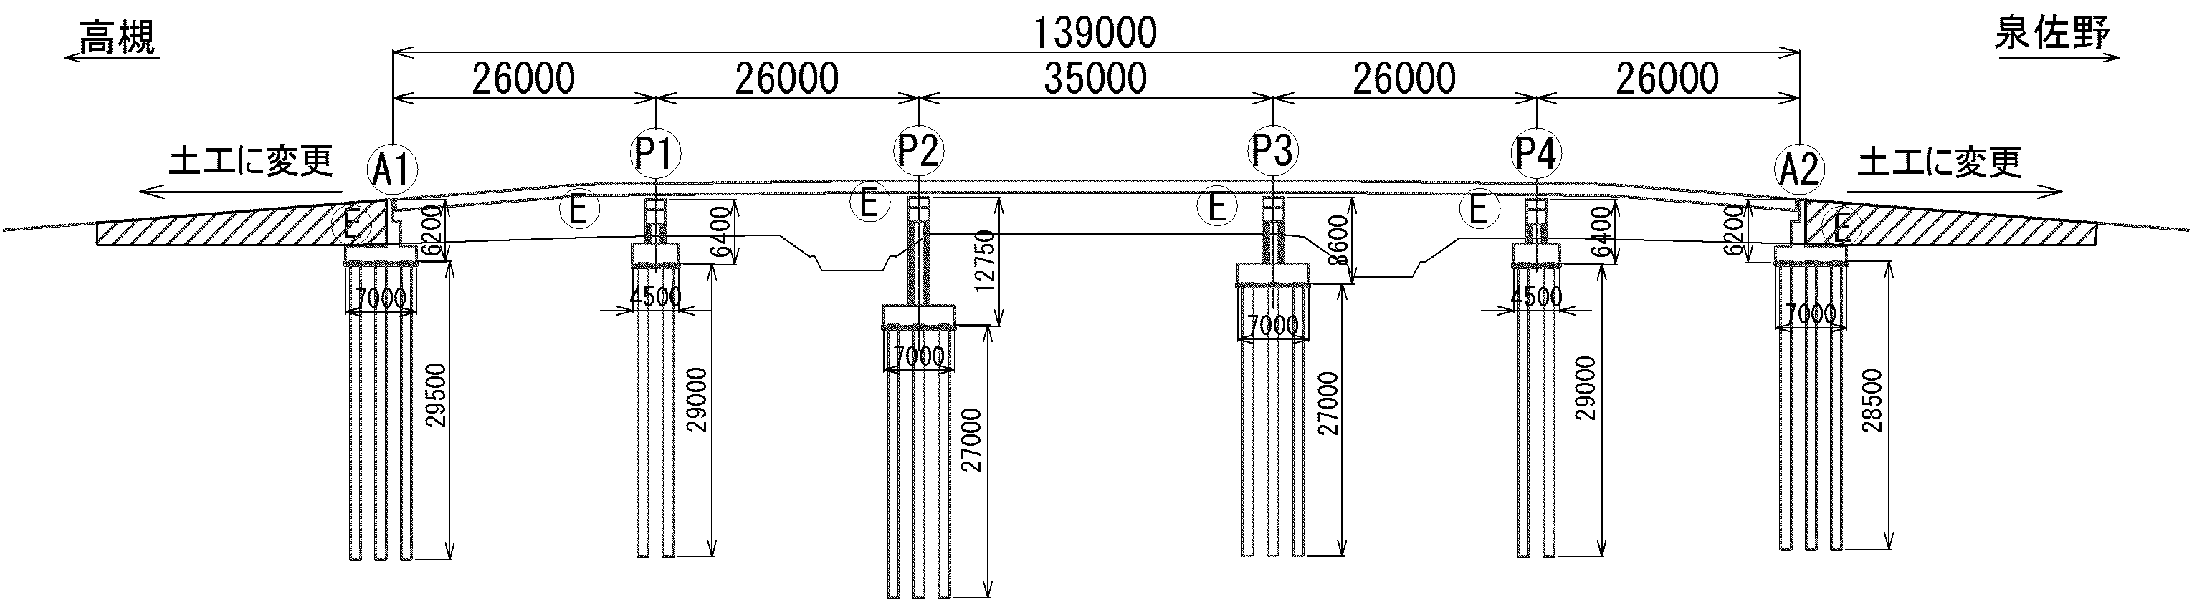
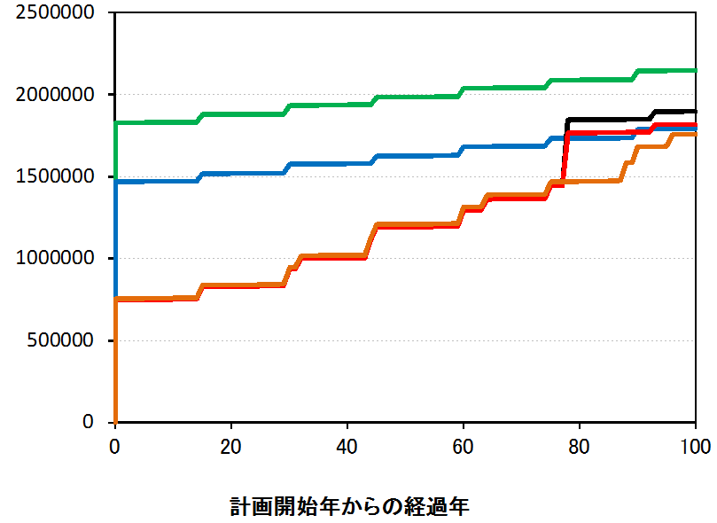
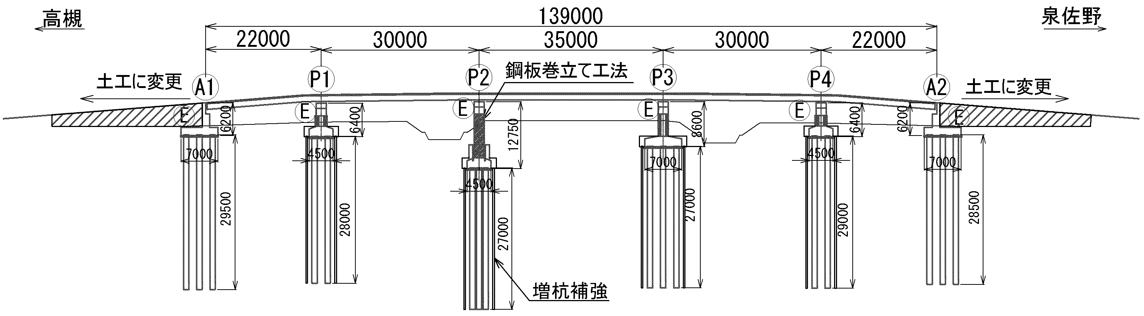
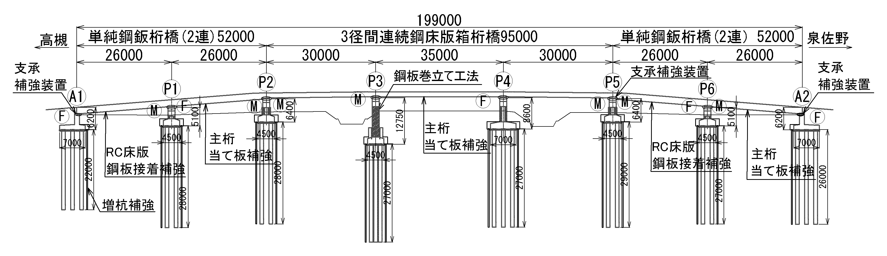
８．個別橋梁の更新判定
２）個別橋梁の更新判定
判定結果 (4/6)
3-4) 蔀屋跨道橋
 | 概念図 | 評価結果
更新
上部のみ更新
維持管理
【LCC比較】
蔀屋跨道橋LCC
上部工：5径間バイプレストレッシング方式I桁橋
下部工：逆T式橋台、壁式橋脚(小判型)
基礎工：場所打ち杭基礎
現時点更新案【上下部更新】
現時点更新案【上部更新・下部維持】
78年後更新案【上下部更新】120年寿命設定
78年後更新案【上部更新・下部維持】120年寿命設定
維持管理案【永久橋】
【総合評価】
 |  | 現時点架替 【上下部更新】 | 現時点架替 【上部のみ更新】 | 78年後架替 【上下部更新】 | 78年後架替 【上部のみ更新】 | 延命化案
経済性 | ＬＣＣ（千円） | 2,148,122 | 1,793,326 | 1,897,614 | 1,818,374 | 1,759,568
 | 経済性【補正率0.50】 | 39 | 49 | 46 | 48 | 50
構造物として の評価 | 維持管理性 | 20 | 20 | 11 | 11 | 2
 | 使用性 | 9 | 9 | 7 | 7 | 5
 | 減災 | 6 | 6 | 3.5 | 3.5 | 1
 | 計 【補正率0.35】 | 35 | 35 | 21.5 | 21.5 | 8
その他の 社会的評価 | 事業の難易度 | 0 | 0 | 4.5 | 4.5 | 9
 | 交通規制 | 0 | 0 | 2.5 | 2.5 | 5
 | 計 【補正率0.15】 | 0 | 0 | 7 | 7 | 14
合計点 |  | 74点 | 84点 | 75点 | 77点 | 72点
①
②
上部工：5径間バイプレストレッシング方式I桁橋
下部工：逆T式橋台、壁式橋脚(小判型)
基礎工：場所打ち杭基礎
※ 既設下部工は維持管理案と同様に
基礎耐震補強を実施する
③
講評
・ 都市部跨道橋 単純鋼鈑桁橋(計4連)＋3径間連続鋼床版箱桁橋
・ 架替案（上部工のみ更新含む）は一部区間で土工を採用することで橋長を縮減させ、かつ連続橋
で形式を統一する。また、既設橋脚の利用も検討案に加える。その結果、延命化案のＬＣＣが安価
であるものの、現時点架替案（上部工のみ更新）との差は、極めて僅差である。
※ＬＣＣ比率：延命化案1.00に対し現時点架替案（上部工のみ更新）1.02
・ 現時点架替案（上部工のみ更新）は①経済性、②構造物としての評価に優れ、合計点が最も高い。

Slide 67
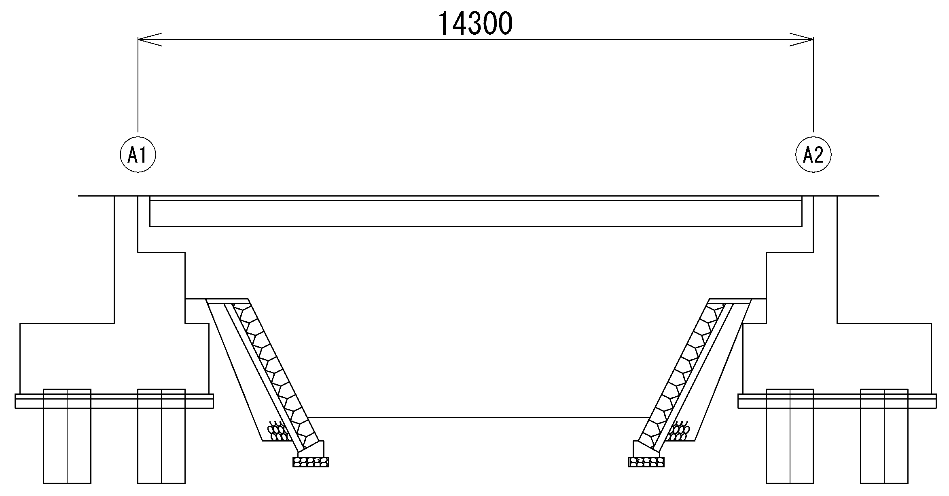
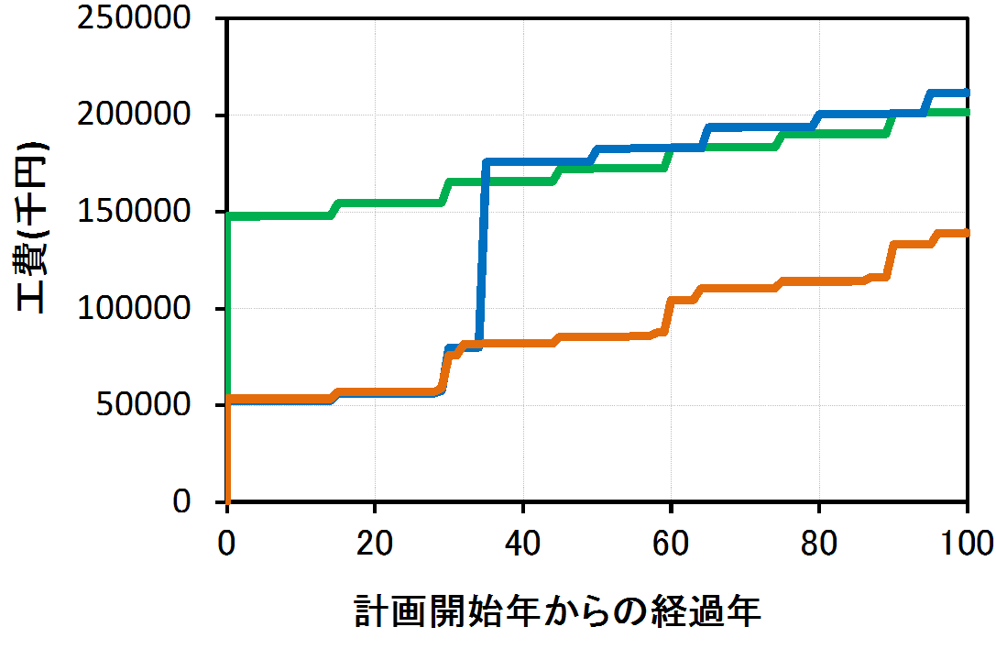
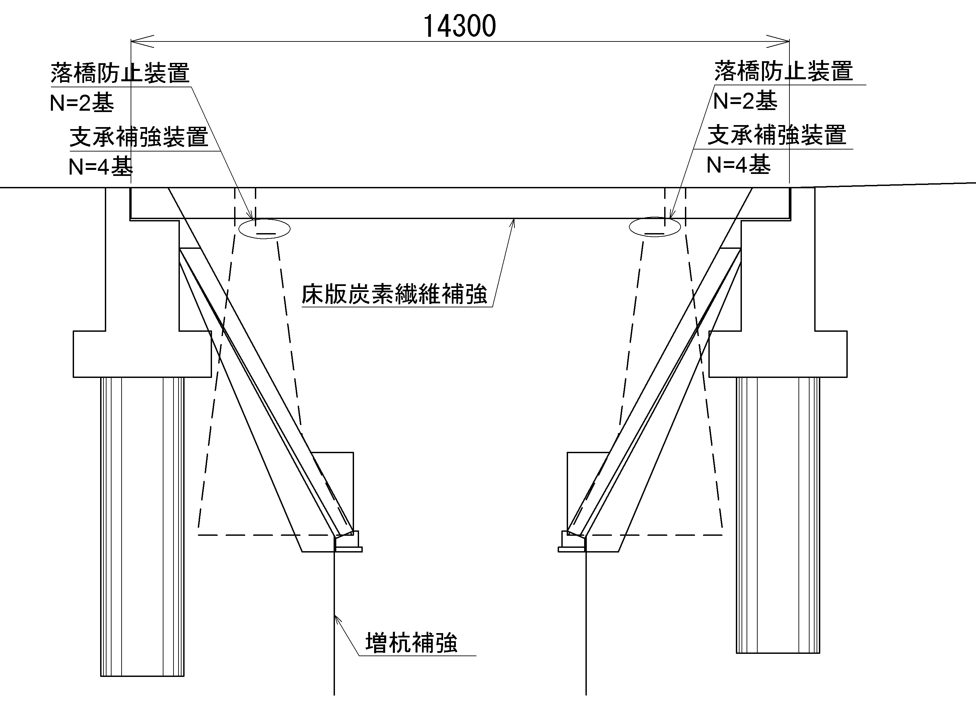
８．個別橋梁の更新判定
２）個別橋梁の更新判定
判定結果 (5/6)
3-5) 古川橋
 | 概念図 | 評価結果
更新
維持管理
上部工：単径間PCプレテンション
中空床版桁
下部工：逆T式橋台
基礎工：場所打ち杭基礎
【LCC比較】
古川橋LCC
【総合評価】
 |  | 現時点架替案 | 35年後架替 | 延命化案
経済性 | ＬＣＣ（千円） | 201,377 | 211,566 | 139,174
 | 経済性【補正率0.50】 | 28 | 24 | 50
構造物として の評価 | 維持管理性 | 20 | 14 | 8
 | 使用性 | 9 | 8 | 7
 | 減災 | 6 | 4.5 | 3
 | 計 【補正率0.35】 | 35 | 26.5 | 18
その他の 社会的評価 | 事業の難易度 | 3 | 6.5 | 10
 | 交通規制 | 5 | 5 | 5
 | 計 【補正率0.15】 | 8 | 11.5 | 15
合計点 |  | 71点 | 62点 | 83点
①
②
③
講評
・ 山間部渡河橋 旧橋単純ＲＣＴ桁橋、新橋（拡幅） 単純PCプレテン床版橋
・ 旧橋と新橋の橋長が異なることから、橋台の再利用ができず、架替案は既設橋撤去を前提
とする。ＲＣ橋は、炭素繊維シート補強による改良を行う方針とする。
・ 現時点架替案よりも延命化案のＬＣＣが大きく安価となる。
※ＬＣＣ比率：延命化案1.00に対し現時点架替案1.45
・ 延命化案は②構造物としての評価には劣るものの、①経済性、③その他の社会的
評価で優位なことから、総合配点が最も高い。

Slide 68
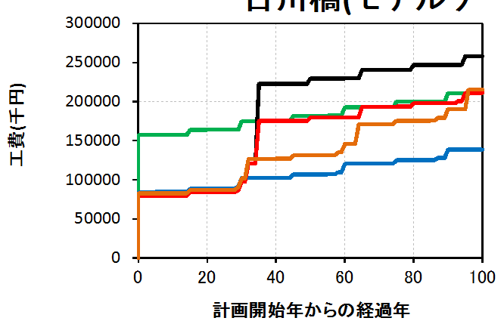
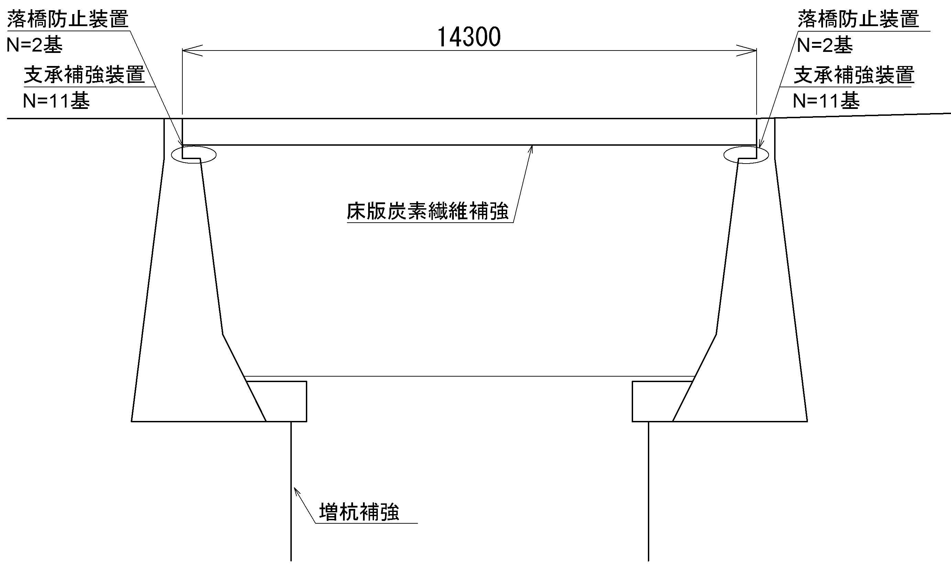
８．個別橋梁の更新判定
２）個別橋梁の更新判定
判定結果 (6/6)
3-6) 古川橋 (モデルケース：拡幅橋が無い仮定の場合)
 | 概念図 | 評価結果
更新
維持管理
上部工：単径間PCプレテンション
中空床版桁
下部工：逆T式橋台
基礎工：場所打ち杭基礎
【LCC比較】
古川橋(モデルケース)LCC
現時点更新案【上下部更新】
現時点更新案【上部更新・下部維持】
78年後更新案【上下部更新】120年寿命設定
78年後更新案【上部更新・下部維持】120年寿命設定
維持管理案【永久橋】
【総合評価】
 |  | 現時点架替 【上下部更新】 | 現時点架替 【上部のみ更新】 | 78年後架替 【上下部更新】 | 78年後架替 【上部のみ更新】 | 延命化案
経済性 | ＬＣＣ（千円） | 2,148,122 | 1,793,326 | 1,897,614 | 1,818,374 | 1,759,568
 | 経済性【補正率0.50】 | 39 | 49 | 46 | 48 | 50
構造物として の評価 | 維持管理性 | 20 | 20 | 11 | 11 | 2
 | 使用性 | 9 | 9 | 7 | 7 | 5
 | 減災 | 6 | 6 | 3.5 | 3.5 | 1
 | 計 【補正率0.35】 | 35 | 35 | 21.5 | 21.5 | 8
その他の 社会的評価 | 事業の難易度 | 0 | 0 | 4.5 | 4.5 | 9
 | 交通規制 | 0 | 0 | 2.5 | 2.5 | 5
 | 計 【補正率0.15】 | 0 | 0 | 7 | 7 | 14
合計点 |  | 74点 | 84点 | 75点 | 77点 | 72点
①
②
③
講評
・ 山間部渡河橋 単純ＲＣＴ桁橋
・ 架替案は橋台を再利用（上部工のみ更新）する案を検討に加える。
橋長15ｍ程度の単純橋の場合、現時点架替案（上部工のみ更新）のＬＣＣが最も安価となる。
・ 現時点架替案（上部工のみ更新）は①経済性、②構造物としての評価に優れ、
総合配点が最も高い。

Slide 69
８．個別橋梁の更新判定
２）個別橋梁の更新判定
判定結果の総括 (1/2)
抽出された個別橋梁5橋について、
更新最終判定結果を以下に示す。
ただし、この結果は右表の補正率を
使用した場合の結果である。
評価指標 |  | 設定 補正率 | 補正後 点数
①経済性 | 100点満点×補正率 | 0.5 | 50
②構造物として の評価 | 100点満点×補正率 | 0.35 | 35
③その他の 社会的評価 | 100点満点×補正率 | 0.15 | 15
合計 |  |  | 100
表 判定結果一覧
 | 橋梁名 | 判定結果
1 | 大正大橋 | 現時点架替
2 | 大正橋 | 現時点架替
3 | 三ツ島大橋 | 維持管理（100年延命化）
4 | 蔀屋跨道橋 | 現時点架替（上部工更新+下部工既設利用・維持管理）
5-1 | 古川橋 | 維持管理（100年延命化）
5-2 | 古川橋 （小規模橋梁モデルケース） | 現時点架替（上部工更新+下部工既設利用・維持管理）

Slide 70
８．個別橋梁の更新判定
２）個別橋梁の更新判定
判定結果の総括 (2/2)
① ＲＣゲルバー橋における判定の傾向
延命化案のＬＣＣ（改良工事費）が高く、架替案が優位となる
② 鋼橋における判定の傾向
延命化案のＬＣＣ（改良工事費）が安く、延命化案が優位となる
ただし跨道橋において、橋長縮減や既設橋脚利用の工夫を行うことで、
上部工のみ架替案が優位となるケースがある
③ 小規模橋梁における判定の傾向
既設橋台を利用した、上部工のみ架替案が優位となる

Slide 71
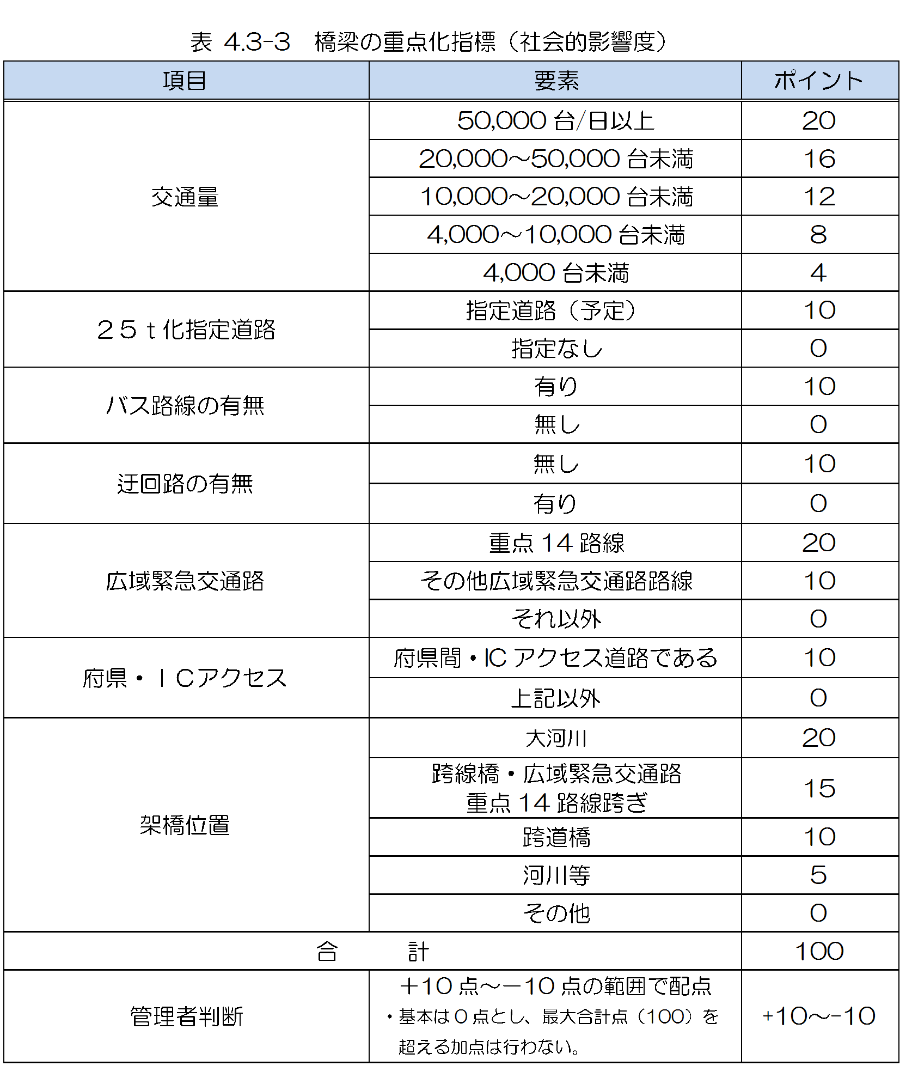
９．更新判定橋梁の優先度
１）優先度の設定方針
方針として、長寿命化計画に示される路線の優先度で設定する。
0~49
重点化
最重点化
最重点化
50~59
標準
重点化
最重点化
健全度
60~69
標準
標準
重点化
70~
標準
標準
標準
100
0~39
重要度 小
40~59
重要度 中
60~100
重要度 大
【社会的影響度の点数合計】
図 4.3-1 橋梁の重点化指標
大阪府都市基盤施設長寿命化計画(案)
P105,106 より抜粋

Slide 72
９．更新判定橋梁の優先度
２）優先順位の結果 (1/2)
各橋梁の重要度結果と健全度の結果を以下に示す
表 重要度結果の一覧
橋梁名称 | 交通量 |  | 25ｔ指定道路 |  | バス路線 |  | 迂回路 |  | 広域緊急 交通路 |  | 府県間・ ＩＣアクセス |  | 架橋位置 |  | 橋梁の社会的 影響度（計）
蔀屋跨道橋 | 43410 | 16 | ○ | 10 | ○ | 10 | 有 | 0 | 広域緊急交通路 （その他） | 10 | × | 0 | 跨線橋・重点14路線跨ぎ | 15 | 重要度大 | 61
三ッ島大橋 | 15593 | 12 | × | 0 | ○ | 10 | 有 | 0 | 一般道 | 0 | × | 0 | 河川 | 5 | 重要度小 | 27
大正橋 | 10747 | 12 | ○ | 10 | ○ | 10 | 無 | 10 | 一般道 | 0 | × | 0 | 大河川 | 20 | 重要度大 | 62
古川橋 | 未確認 | 4 | × | 0 | ○ | 10 | 無 | 10 | 一般道 | 0 | × | 0 | 河川 | 5 | 重要度小 | 29
大正大橋 | 6141 | 8 | × | 0 | × | 0 | 無 | 10 | 一般道 | 0 | × | 0 | 河川 | 5 | 重要度小 | 23
表 橋梁の健全度
橋梁名称 | 橋梁の健全度
蔀屋跨道橋 | 60～69 | 64
三ッ島大橋 | 0～49 | 48
大正橋 | 0～49 | 43
古川橋 | 60～69 | 61
大正大橋 | 0～49 | 16

Slide 73
９．更新判定橋梁の優先度
２）優先順位の結果 (2/2)
各橋梁の結果を以下に示す
【評価細目の結果】
0~49
・大正大橋
橋梁名称 | 橋梁の社会的 影響度（計） |  | 橋梁の健全度 |  | 重点化指標
蔀屋跨道橋 | 重要度大 | 61 | 60～69 | 64 | 重点化
三ッ島大橋 | 重要度小 | 27 | 0～49 | 48 | 重点化
大正橋 | 重要度大 | 62 | 0～49 | 43 | 最重点化
古川橋 | 重要度小 | 29 | 60～69 | 61 | 標準
大正大橋 | 重要度小 | 23 | 0～49 | 16 | 重点化
重点化
最重点化
最重点化
・三ツ島大橋
・大正橋
健全度
50~59
標準
重点化
最重点化
60~69
・古川橋
標準
標準
重点化
・蔀屋跨道橋
【優先順位の結果一覧】
70~
標準
標準
標準
優先順位 | 橋梁名称 | 理由
第１位 | 大正橋 | 最重点化に区分される
第２位 | 大正大橋 | 重点化に区分される中で、 最も橋梁健全度が低い（16）
第３位 | 三ッ島大橋 | 重点化に区分される中で、 橋梁健全度が第2位（48）
第４位 | 蔀屋跨道橋 | 重点化に区分される中で、 橋梁健全度が高い（64）
第５位 | 古川橋 | 標準に区分される
100
0~39
重要度 小
40~59
重要度 中
60~100
重要度 大
【社会的影響度の点数合計】
図 各橋梁の重点化結果

Slide 74
10．検討結果
１） 検討結果とまとめ
○H28年度の検討結果
将来の更新判定橋梁と優先順位の検討
  疲労が蓄積する前提で、将来推移グラフに反映し、20年後に対策が必要な橋梁54橋をリストアップした。
  54橋に対し疲労損傷状況の考察を行い、対策の優先順位付けを行った。
個別橋梁の更新の最終判定の手法を考案
  評価項目を整理し総合評価指標を作成した。
  総合評価：①経済性(LCC)
  ②構造物としての評価(維持管理性、使用性、減災)
  ③その他の社会的評価(事業の難易度、交通規制)
  今回設定の補正率 ①×0.5 ②×0.35 ③×0.15
個別橋梁の更新or維持管理について、個別評価を実施
  指標に基づき抽出したモデルケースの５橋について
  更新or維持管理について個別評価を行った。
  更新判定橋梁の中での優先順位は、長寿命化計画の内容と整合を図った。

Slide 75
８．個別橋梁の更新判定
※参考ページ
１） 検討結果とまとめ
課題
評価指標 | ケースⅠ |  | ケースⅡ
 | 設定 補正率 | 補正後 点数 | 設定 補正率 | 補正後 点数
①経済性 | 0.5 | 50 | 0.5 | 50
②構造物としての評価 | 0.35 | 35 | 0.5 | 50
③その他の 社会的評価 | 0.15 | 15 | 0
合計 |  | 100 |  | 100
今回、補正率は右表に示すケースⅠで仮定の下で
更新判定を行った。しかし、補正率によって判定
結果は変化するため、補正率は重要。
今後の課題：補正率の検討
例：三ツ島大橋
表 対象橋梁5橋の判定結果
ケースⅠ
 |  | 現時点架替案 | 41年後架替 | 延命化案
経済性 | ＬＣＣ（千円） | 310,181 | 299,451 | 219,592
 | 経済性【補正率0.50】 | 29 | 32 | 50
構造物として の評価 | 維持管理性 | 20 | 14 | 8
 | 使用性 | 9 | 5 | 1
 | 減災 | 6 | 3 | 0
 | 計 【補正率0.35】 | 35 | 22 | 9
その他の 社会的評価 | 事業の難易度 | 0 | 4.5 | 9
 | 交通規制 | 5 | 5 | 5
 | 計 【補正率0.15】 | 5 | 9.5 | 14
合計点 |  | 69点 | 64点 | 73点
橋梁名 | 判定結果 (赤字：ケースⅠ 青字：ケースⅡ)
大正大橋 | 現時点架替 現時点架替
大正橋 | 現時点架替 現時点架替
三ツ島大橋 | 維持管理（100年延命化） 現時点架替
蔀屋跨道橋 | 現時点架替（上部工更新+下部工既設利用・維持管理） 現時点架替（上部工更新+下部工既設利用・延命化）
古川橋 | 維持管理（100年延命化） 現時点架替
古川橋 （小規模橋梁 モデルケース） | 現時点架替（上部工更新+下部工既設利用・維持管理） 現時点架替（上部工更新+下部工既設利用・延命化）
ケースⅡ
 |  | 現時点架替案 | 41年後架替 | 延命化案
経済性 | ＬＣＣ（千円） | 310,181 | 299,451 | 219,592
 | 経済性【補正率0.50】 | 29 | 32 | 50
構造物として の評価 | 維持管理性 | 30 | 21 | 12
 | 使用性 | 12 | 7 | 2
 | 減災 | 8 | 4 | 0
 | 計 【補正率0.50】 | 50 | 32 | 14
その他の 社会的評価 | 事業の難易度 | 0 | 0 | 0
 | 交通規制 | 0 | 0 | 0
 | 計 【補正率0.00】 | 0 | 0 | 0
合計点 |  | 79点 | 64点 | 64点

